Slide 1
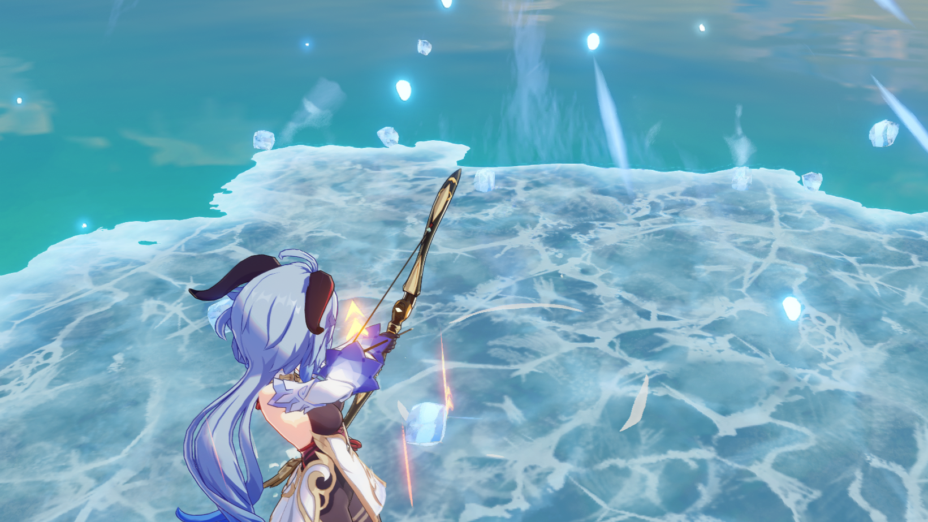
원신 시스템 기획
포트폴리오

Slide 2
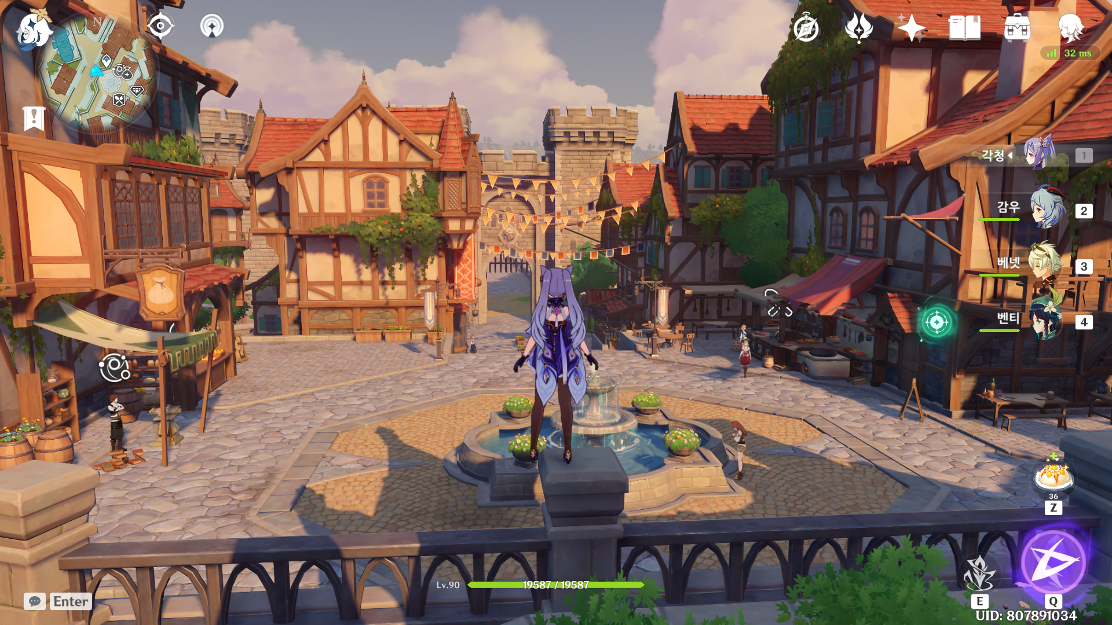
1. 메인 메뉴 버튼
2. 전체 맵 버튼
3. 원소 시야 버튼
4. 다인 모드 버튼
5. 이벤트 버튼
6. 기행 버튼
1
2
3
4
5
6
7
8
9
10
11
12
각청
각청
각청
각청
17
18
13
14
15
16
Lv. 99
999999/999999
Enter
19
UID:999999999

Slide 3
7. 기원 버튼
8. 모험 핸드북 버튼
9. 가방 버튼
10. 캐릭터 버튼
11. 임무 버튼
12. 캐릭터 영역
1
2
3
4
5
6
7
8
9
10
11
12
각청
각청
각청
각청
17
18
13
14
15
16
Lv. 99
999999/999999
Enter
19
UID:999999999

Slide 4
13. 대화 창 버튼
14. 캐릭터 스텟 영역
15. 원소 전투 스킬 버튼
16. 간편 아이템 버튼
17. 원소 폭발 버튼
18. UID 영역
1
2
3
4
5
6
7
8
9
10
11
12
각청
각청
각청
각청
16
17
13
14
15
Lv. 99
999999/999999
Enter
18
UID:999999999

Slide 5
1. 뒤로 가기 버튼
2. 아이콘 변경 버튼
3. 프로필 영역
4. 프로필 수정 버튼
5. 카메라 버튼
6. 상점 버튼
1
2
3
4
아이디아이디아이디
자기 소개 출력란
모험 등급 999
UID 99999999
모험 경력 9999999 / 9999999
월드 레벨 7
6
7
생일 12월 31일
5
상점
파티
설정
8
9
친구
업적
10
11
12
13
14
도감
캐릭터 도감
캐릭터
배낭
15
16
17
18
19
임무
맵
이벤트
모험
핸드북
20
21
22
23
24
25
기원
기행
다인
모드
공식 커뮤니티
26
피드백
27

Slide 6
7. 파티 설정 버튼
8. 친구 버튼
9. 업적 버튼
10. 공지 사항 버튼
11. 도감 버튼
12. 캐릭터 도감 버튼
1
2
3
4
아이디아이디아이디
자기 소개 출력란
모험 등급 999
UID 99999999
모험 경력 9999999 / 9999999
월드 레벨 7
6
7
생일 12월 31일
5
상점
파티
설정
8
9
친구
업적
10
11
12
13
14
도감
캐릭터 도감
캐릭터
배낭
15
16
17
18
19
임무
맵
이벤트
모험
핸드북
20
21
22
23
24
25
기원
기행
다인
모드
공식 커뮤니티
26
피드백
27

Slide 7
7. 파티 설정 버튼
8. 친구 버튼
9. 업적 버튼
10. 공지 사항 버튼
11. 도감 버튼
12. 캐릭터 도감 버튼
1
2
3
4
아이디아이디아이디
자기 소개 출력란
모험 등급 999
UID 99999999
모험 경력 9999999 / 9999999
월드 레벨 7
6
7
생일 12월 31일
5
상점
파티
설정
8
9
친구
업적
10
11
12
13
14
도감
캐릭터 도감
캐릭터
배낭
15
16
17
18
19
임무
맵
이벤트
모험
핸드북
20
21
22
23
24
25
기원
기행
다인
모드
공식 커뮤니티
26
피드백
27

Slide 8
13. 캐릭터 버튼
14. 배낭 버튼
15. 우편함 버튼
16. 임무 버튼
17. 맵 버튼
18. 이벤트 버튼
1
2
3
4
아이디아이디아이디
자기 소개 출력란
모험 등급 999
UID 99999999
모험 경력 9999999 / 9999999
월드 레벨 7
6
7
생일 12월 31일
5
상점
파티
설정
8
9
친구
업적
10
11
12
13
14
도감
캐릭터 도감
캐릭터
배낭
15
16
17
18
19
임무
맵
이벤트
모험
핸드북
20
21
22
23
24
25
기원
기행
다인
모드
공식 커뮤니티
26
피드백
27

Slide 9
19. 모험 핸드북 버튼
20. 시계 버튼
21. 기원 버튼
22. 기행 버튼
23. 다인 모드 버튼
24. 커뮤니티 버튼
1
2
3
4
아이디아이디아이디
자기 소개 출력란
모험 등급 999
UID 99999999
모험 경력 9999999 / 9999999
월드 레벨 7
6
7
생일 12월 31일
5
상점
파티
설정
8
9
친구
업적
10
11
12
13
14
도감
캐릭터 도감
캐릭터
배낭
15
16
17
18
19
임무
맵
이벤트
모험
핸드북
20
21
22
23
24
25
기원
기행
다인
모드
공식 커뮤니티
26
피드백
27

Slide 10
19. 모험 핸드북 버튼
20. 시계 버튼
21. 기원 버튼
22. 기행 버튼
23. 다인 모드 버튼
24. 커뮤니티 버튼
1
2
3
4
아이디아이디아이디
자기 소개 출력란
모험 등급 999
UID 99999999
모험 경력 9999999 / 9999999
월드 레벨 7
6
7
생일 12월 31일
5
상점
파티
설정
8
9
친구
업적
10
11
12
13
14
도감
캐릭터 도감
캐릭터
배낭
15
16
17
18
19
임무
맵
이벤트
모험
핸드북
20
21
22
23
24
25
기원
기행
다인
모드
공식 커뮤니티
26
피드백
27

Slide 11
25. 설정 버튼
26. 피드백 버튼
27. 게임 종료 버튼
1
2
3
4
아이디아이디아이디
자기 소개 출력란
모험 등급 999
UID 99999999
모험 경력 9999999 / 9999999
월드 레벨 7
6
7
생일 12월 31일
5
상점
파티
설정
8
9
친구
업적
10
11
12
13
14
도감
캐릭터 도감
캐릭터
배낭
15
16
17
18
19
임무
맵
이벤트
모험
핸드북
20
21
22
23
24
25
기원
기행
다인
모드
공식 커뮤니티
26
피드백
27

Slide 12
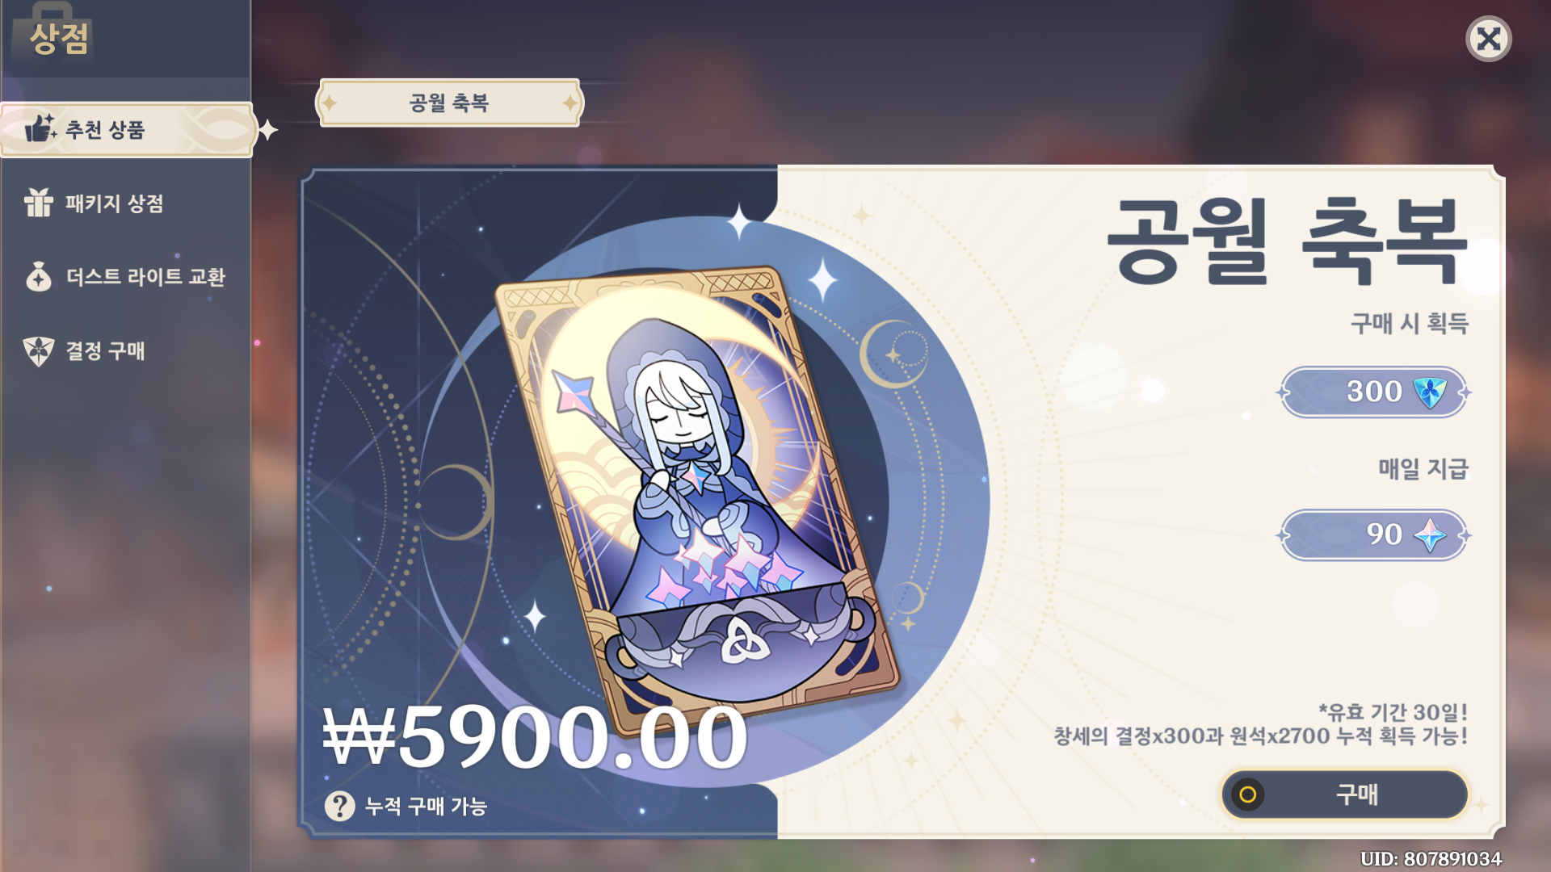
추천 상품
패키지 상점
더스트 라이트 교환
결정 구매
구매

Slide 13
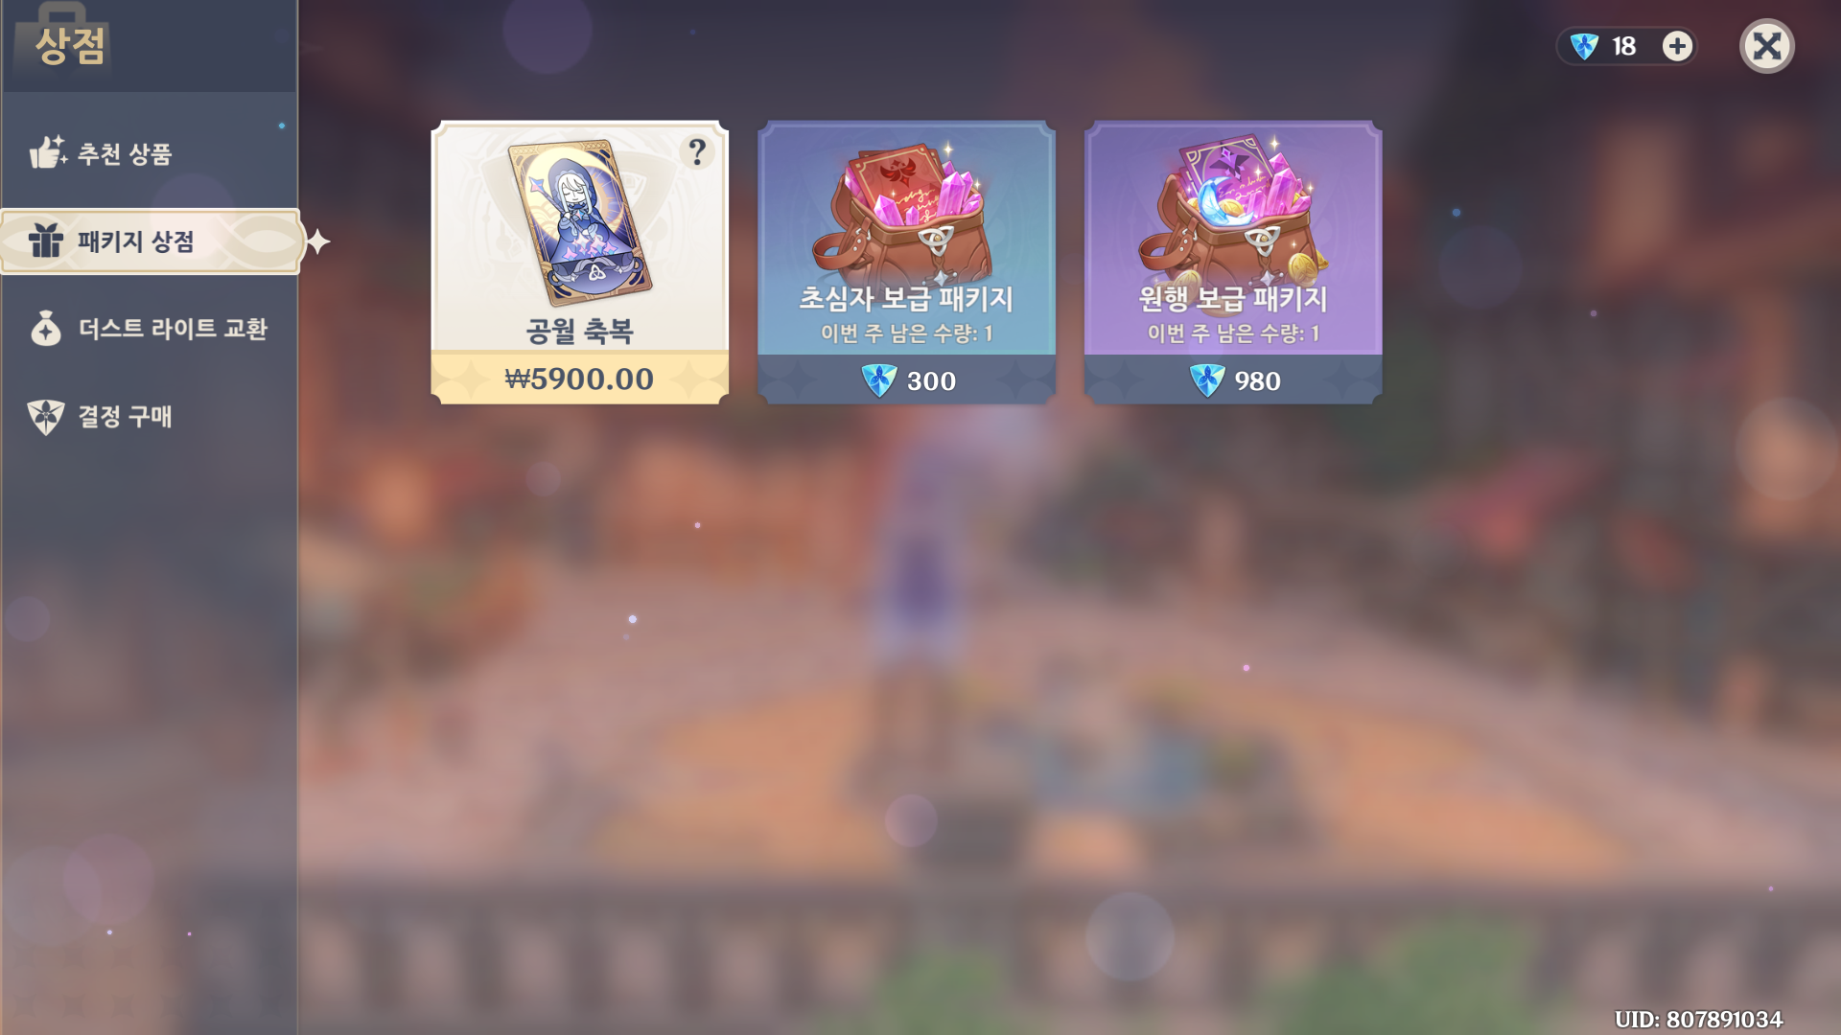

999999
추천 상품
패키지 상점
더스트 라이트 교환
결정 구매

Slide 14
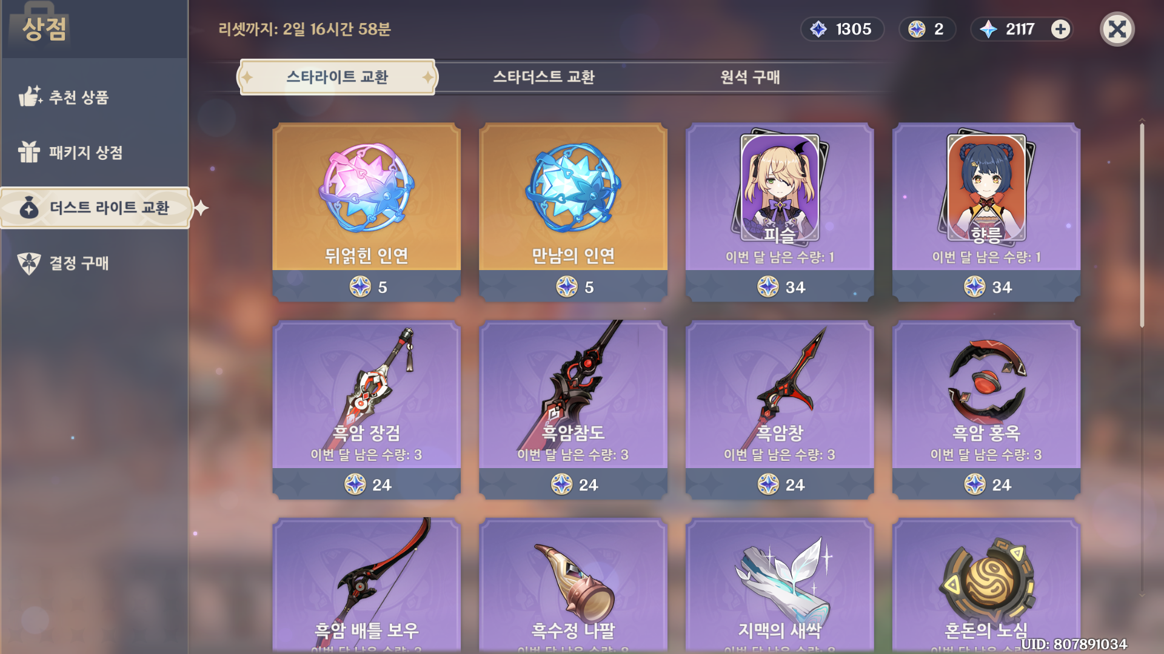



리셋까지: 99일 99시간 99분
9999999
999
9999999
추천 상품
더스트 라이트 교환
스타더스트 교환
원석 구매
패키지 상점
더스트 라이트 교환
결정 구매

Slide 15
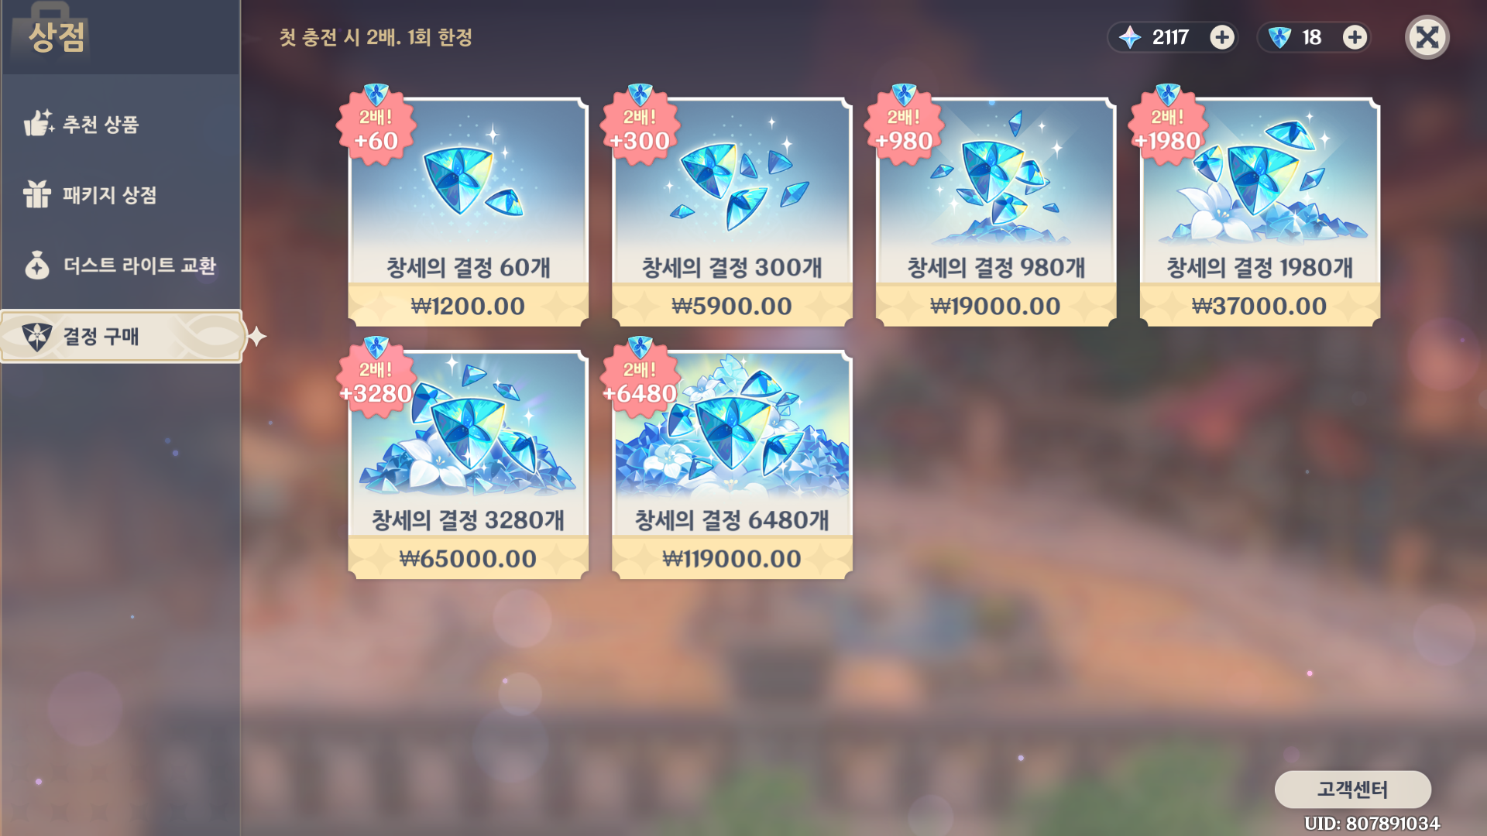
9999999
999999
추천 상품
패키지 상점
더스트 라이트 교환
결정 구매
고객센터

Slide 16
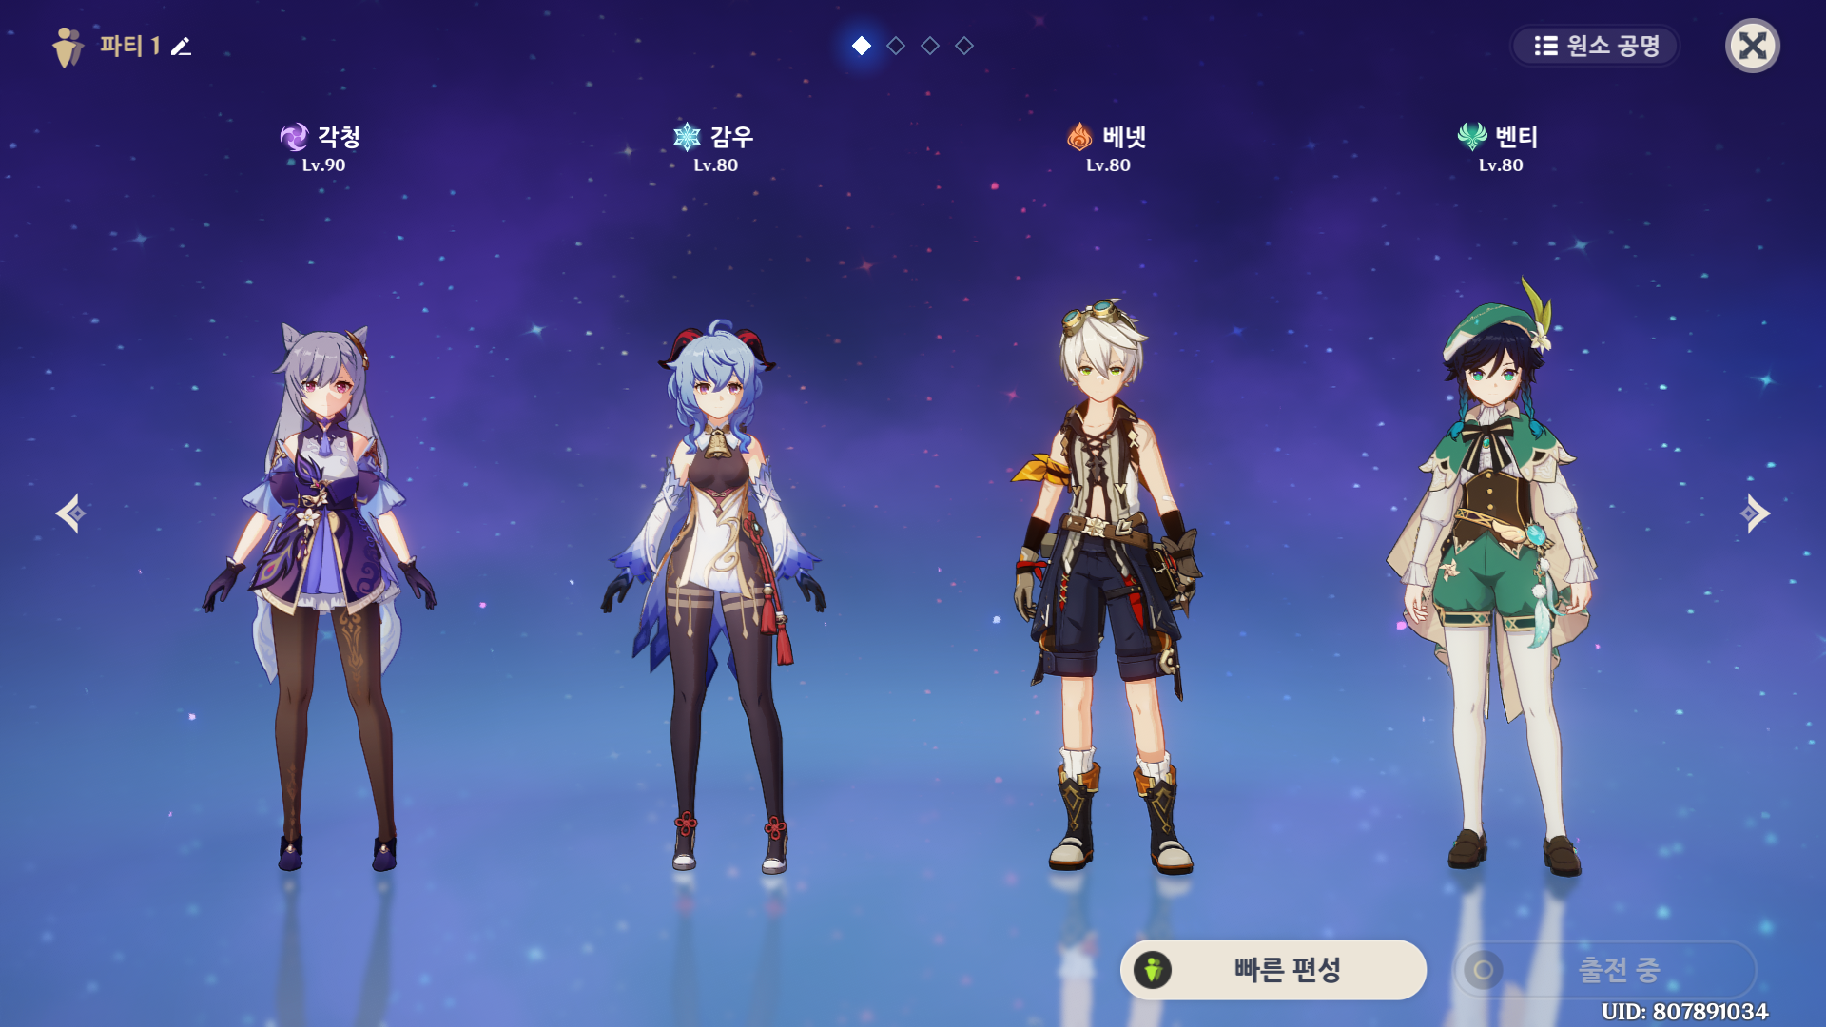
파티 1
원소 공명
빠른 편성
출전 중

Slide 17
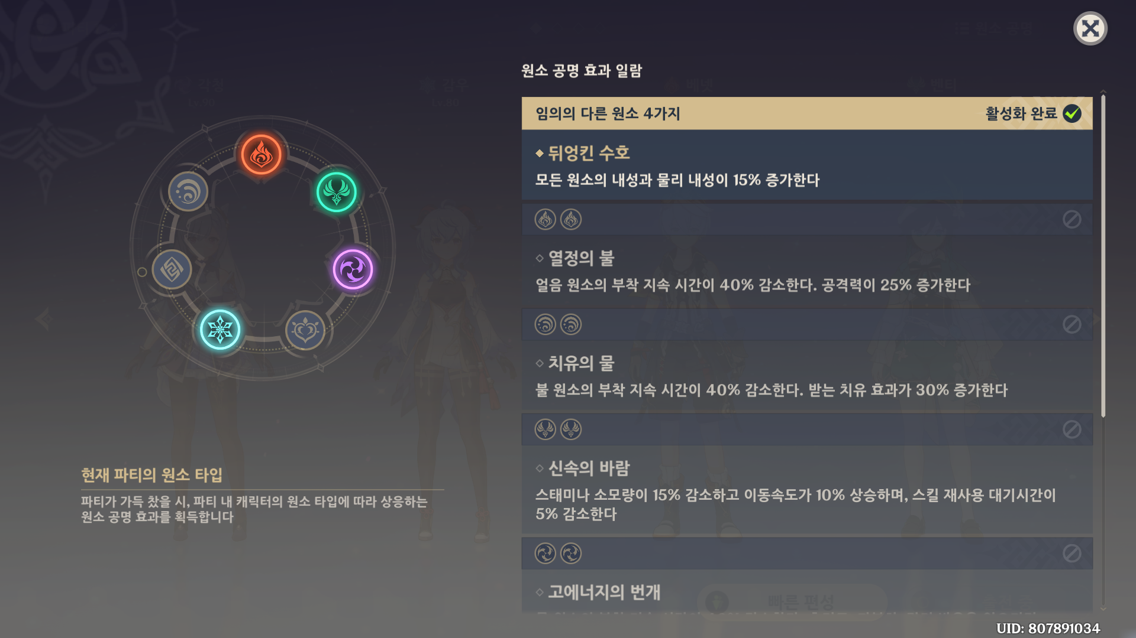
물 바위 속성 색상
원소 공명 효과 일람
임의의 다른 원소 4가지 활성화 완료
◆ 뒤엉킨 수호
모든 원소의 내성과 물리 내성이 15% 증가한다.
◇ 열정의 불
얼음 원소의 부착 지속 시간이 40% 감소한다. 공격력이 25% 증가한다
◇ 치유의 물
불 원소의 부착 지속시간이 40% 감소한다. 받는 치유 효과가 30% 증가한다
현재 파티의 원소 타입
◇ 신속의 바람
스태미나 소모량이 15% 감소하고 이동속도가 10% 상승하며, 스킬 재사용 대기시간이 5% 감소한다
파티가 가득 찼을 시, 파티 내 캐릭터의 원소 타입에 따라 상응하는 원소 공명 효과를 획득합니다

Slide 18
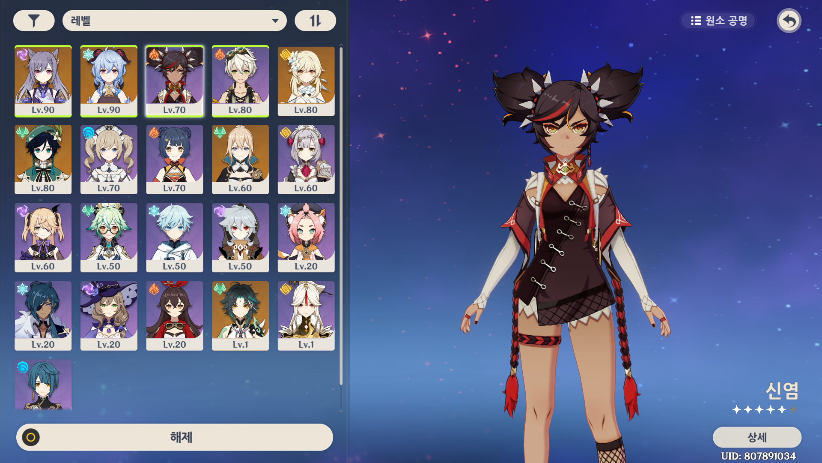
레벨
원소 공명
해제
상세

Slide 19
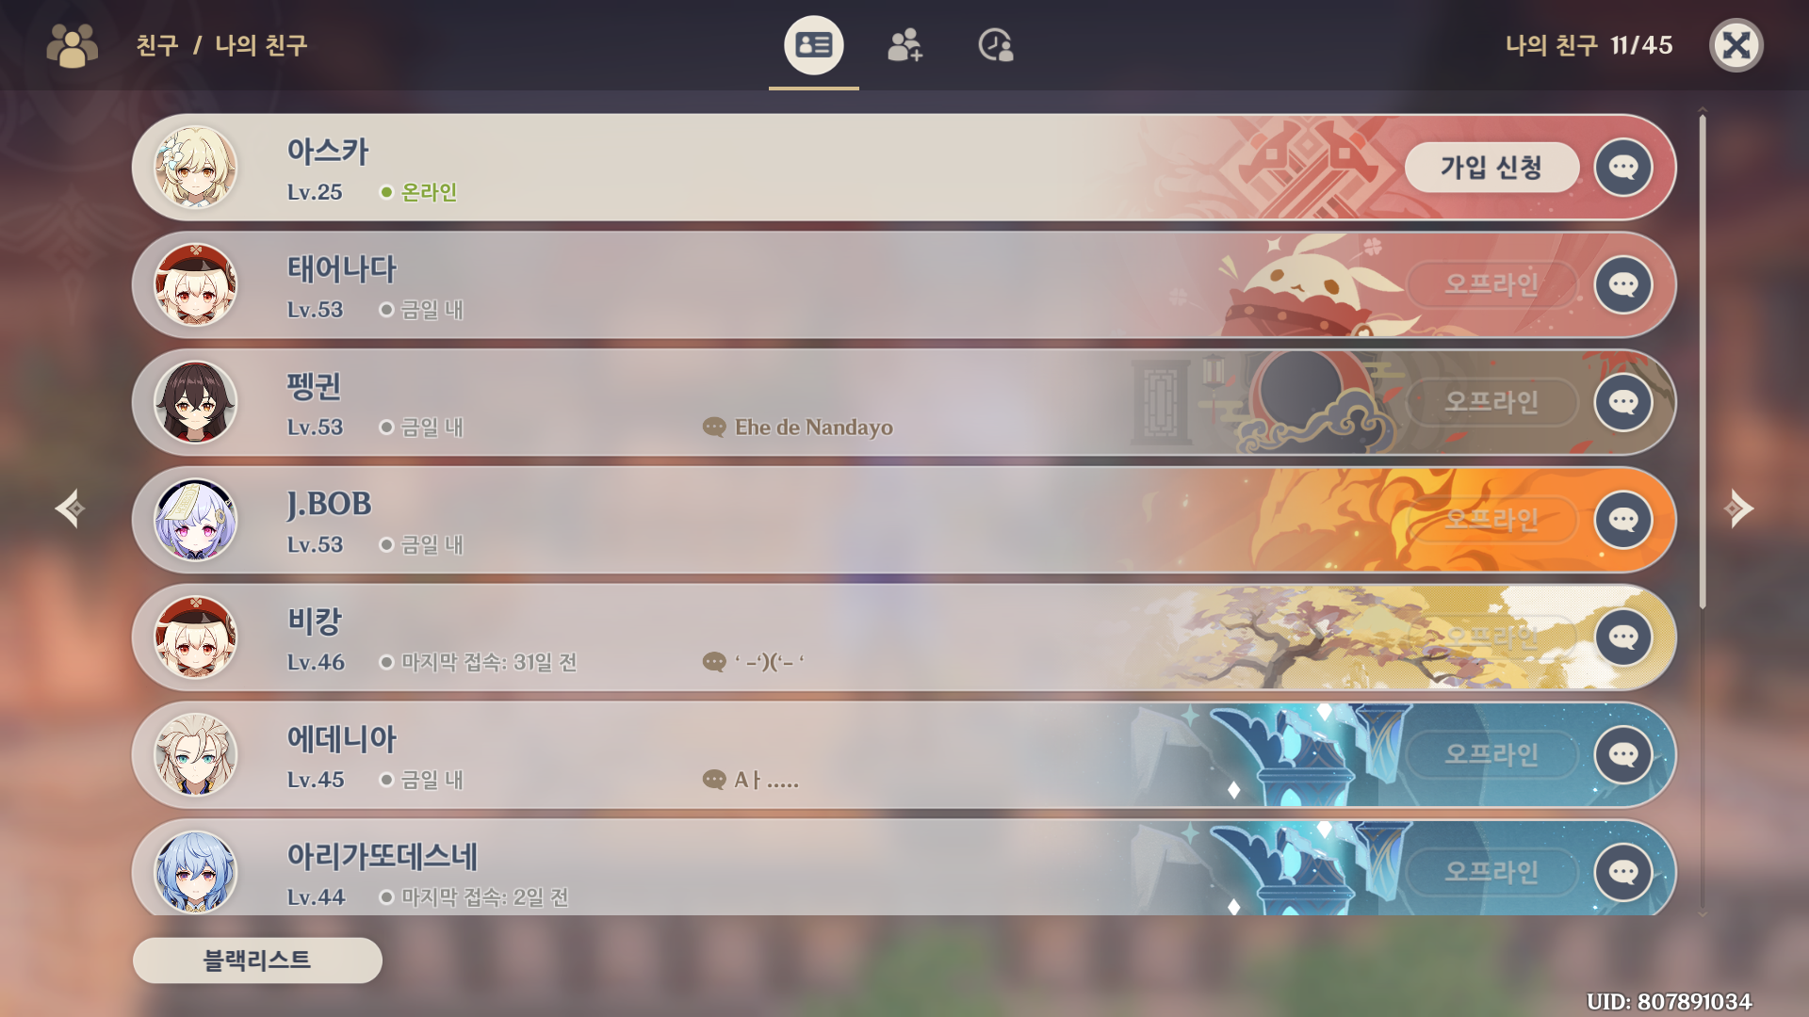

Slide 20
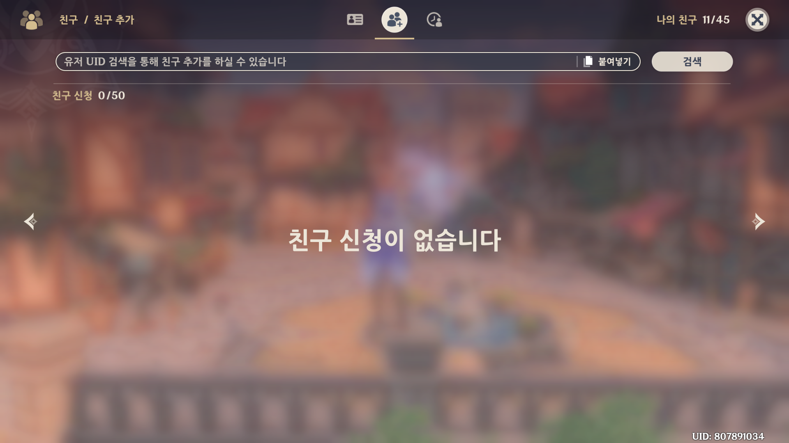

Slide 21
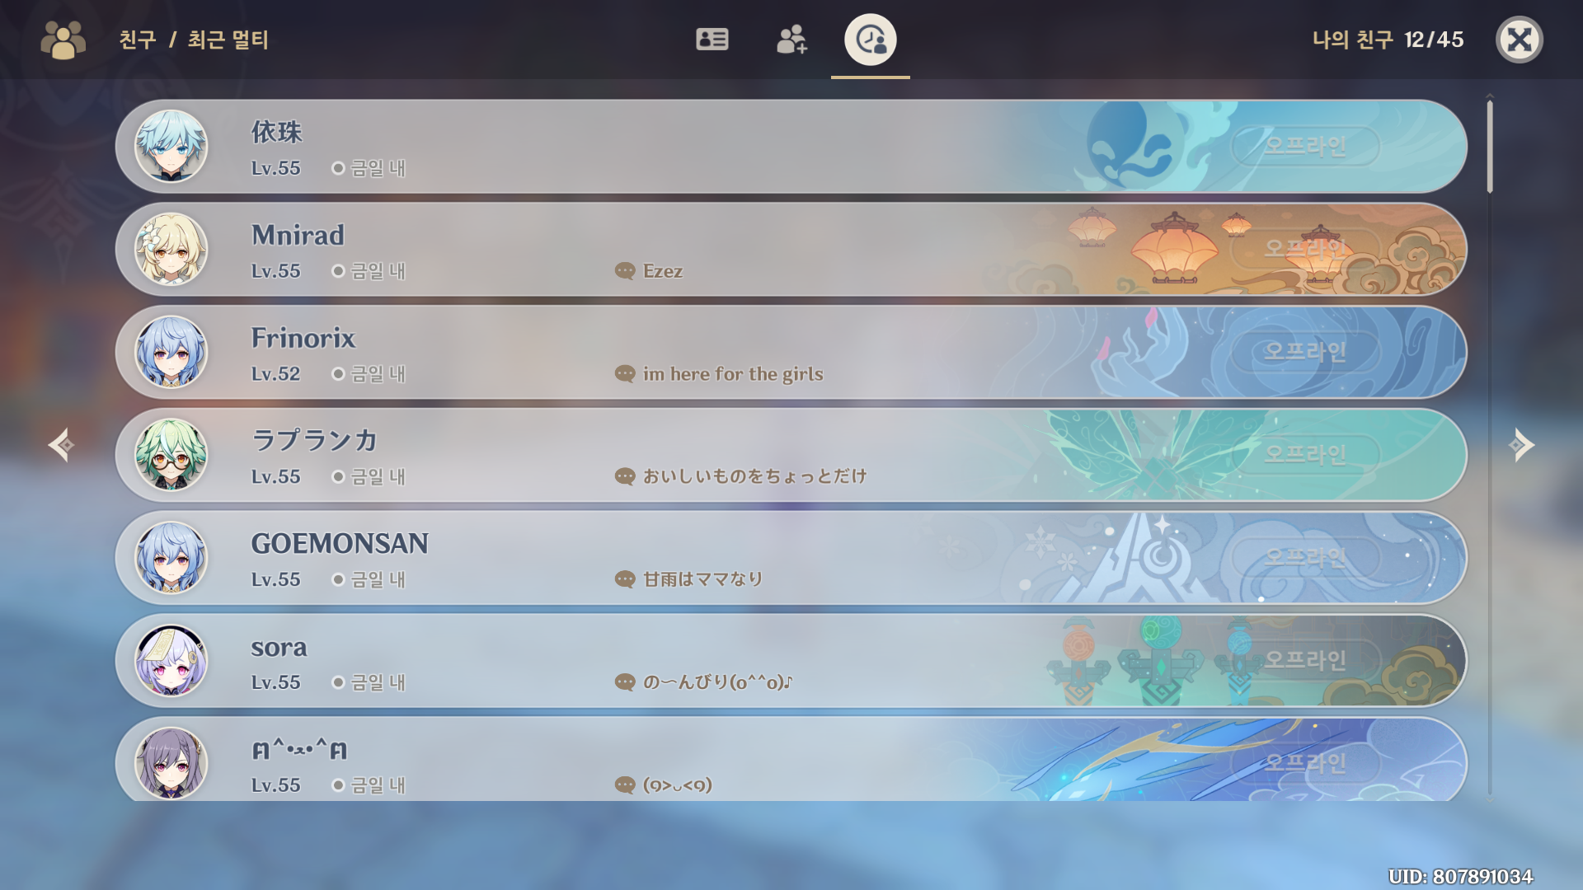

Slide 22
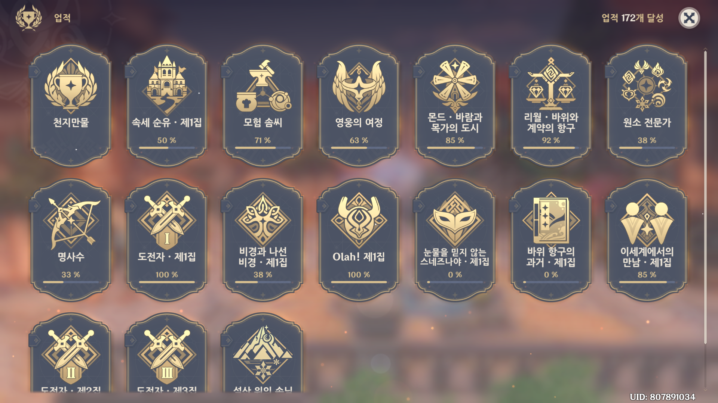

Slide 23
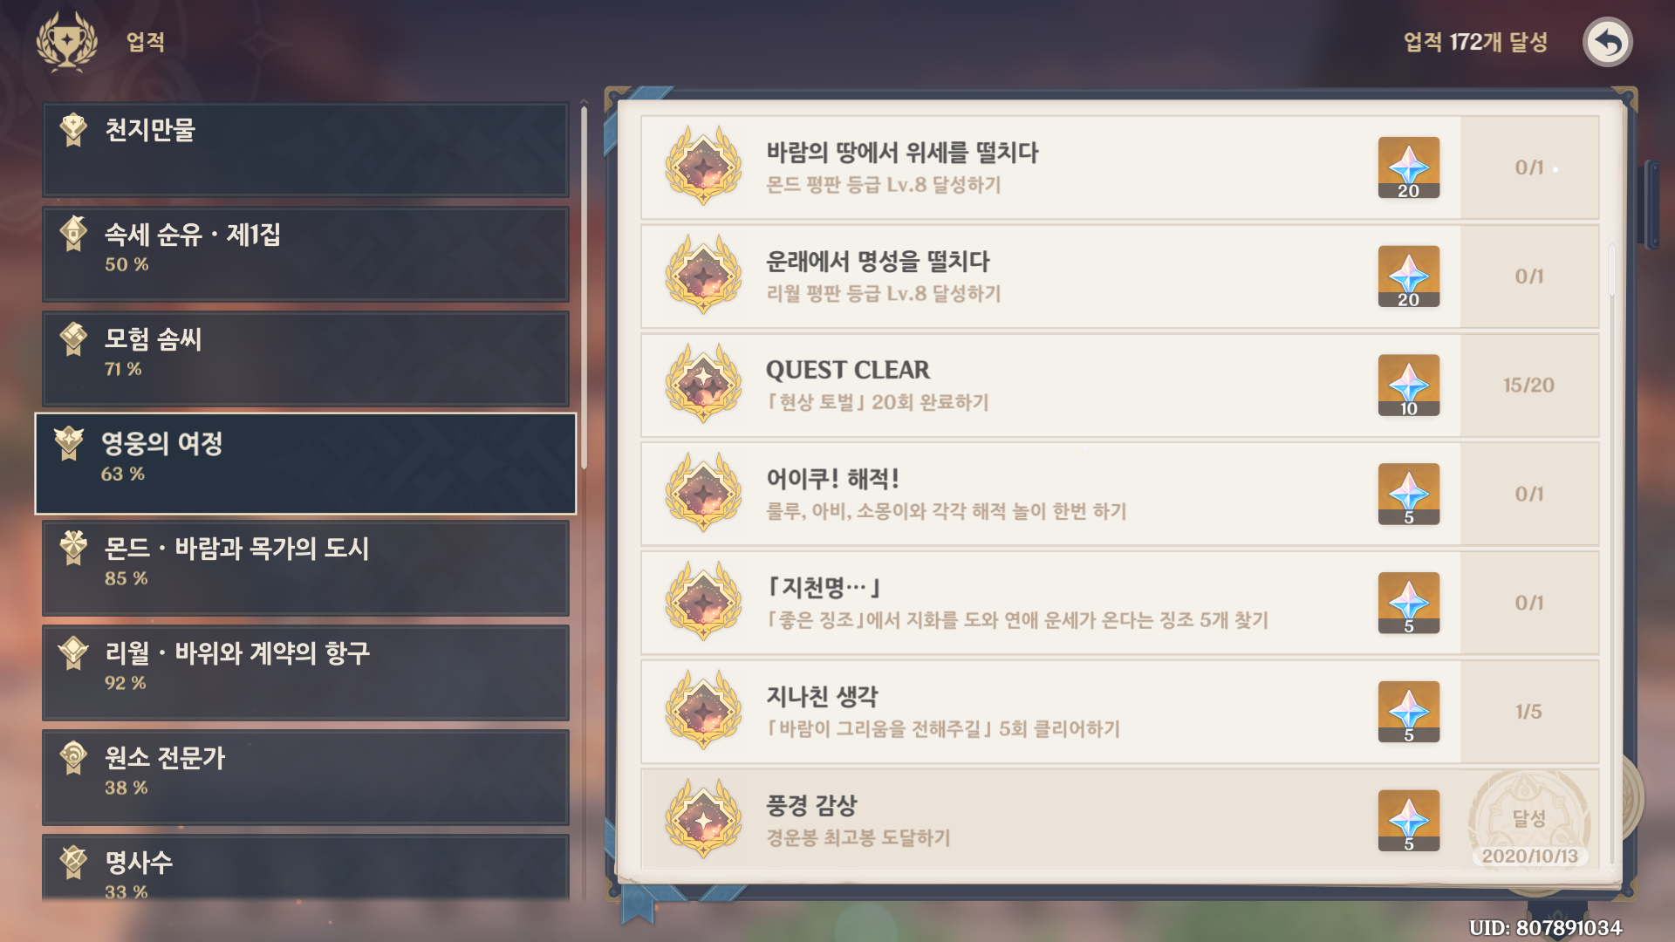

Slide 24
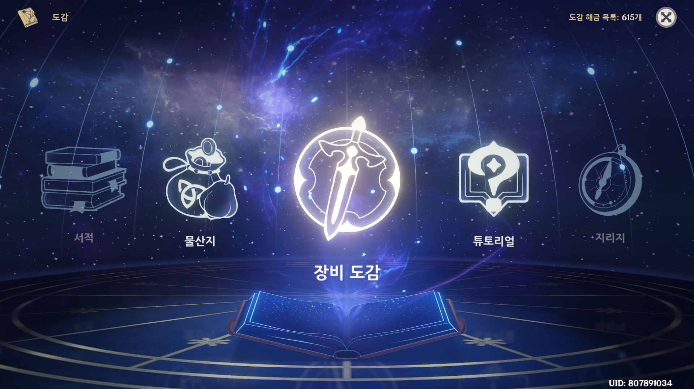

Slide 25
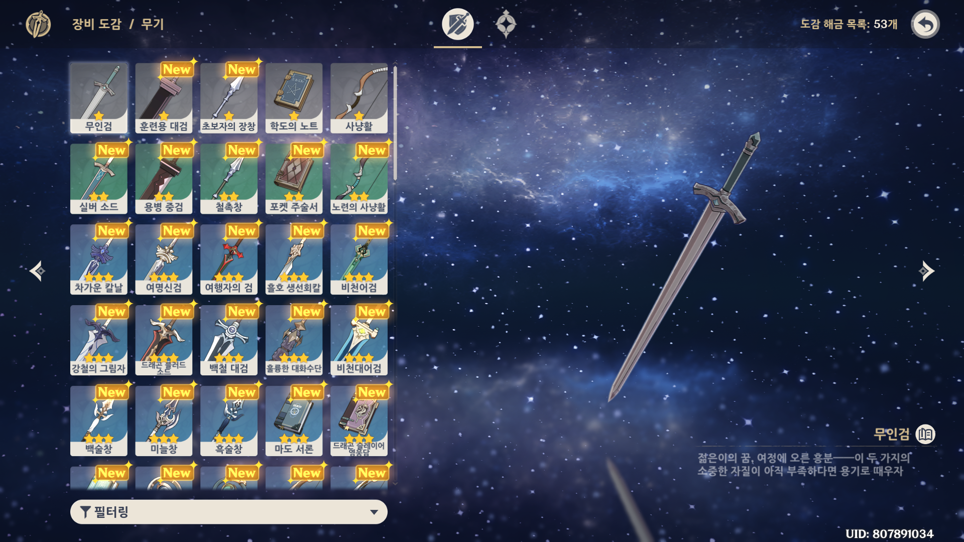

Slide 26
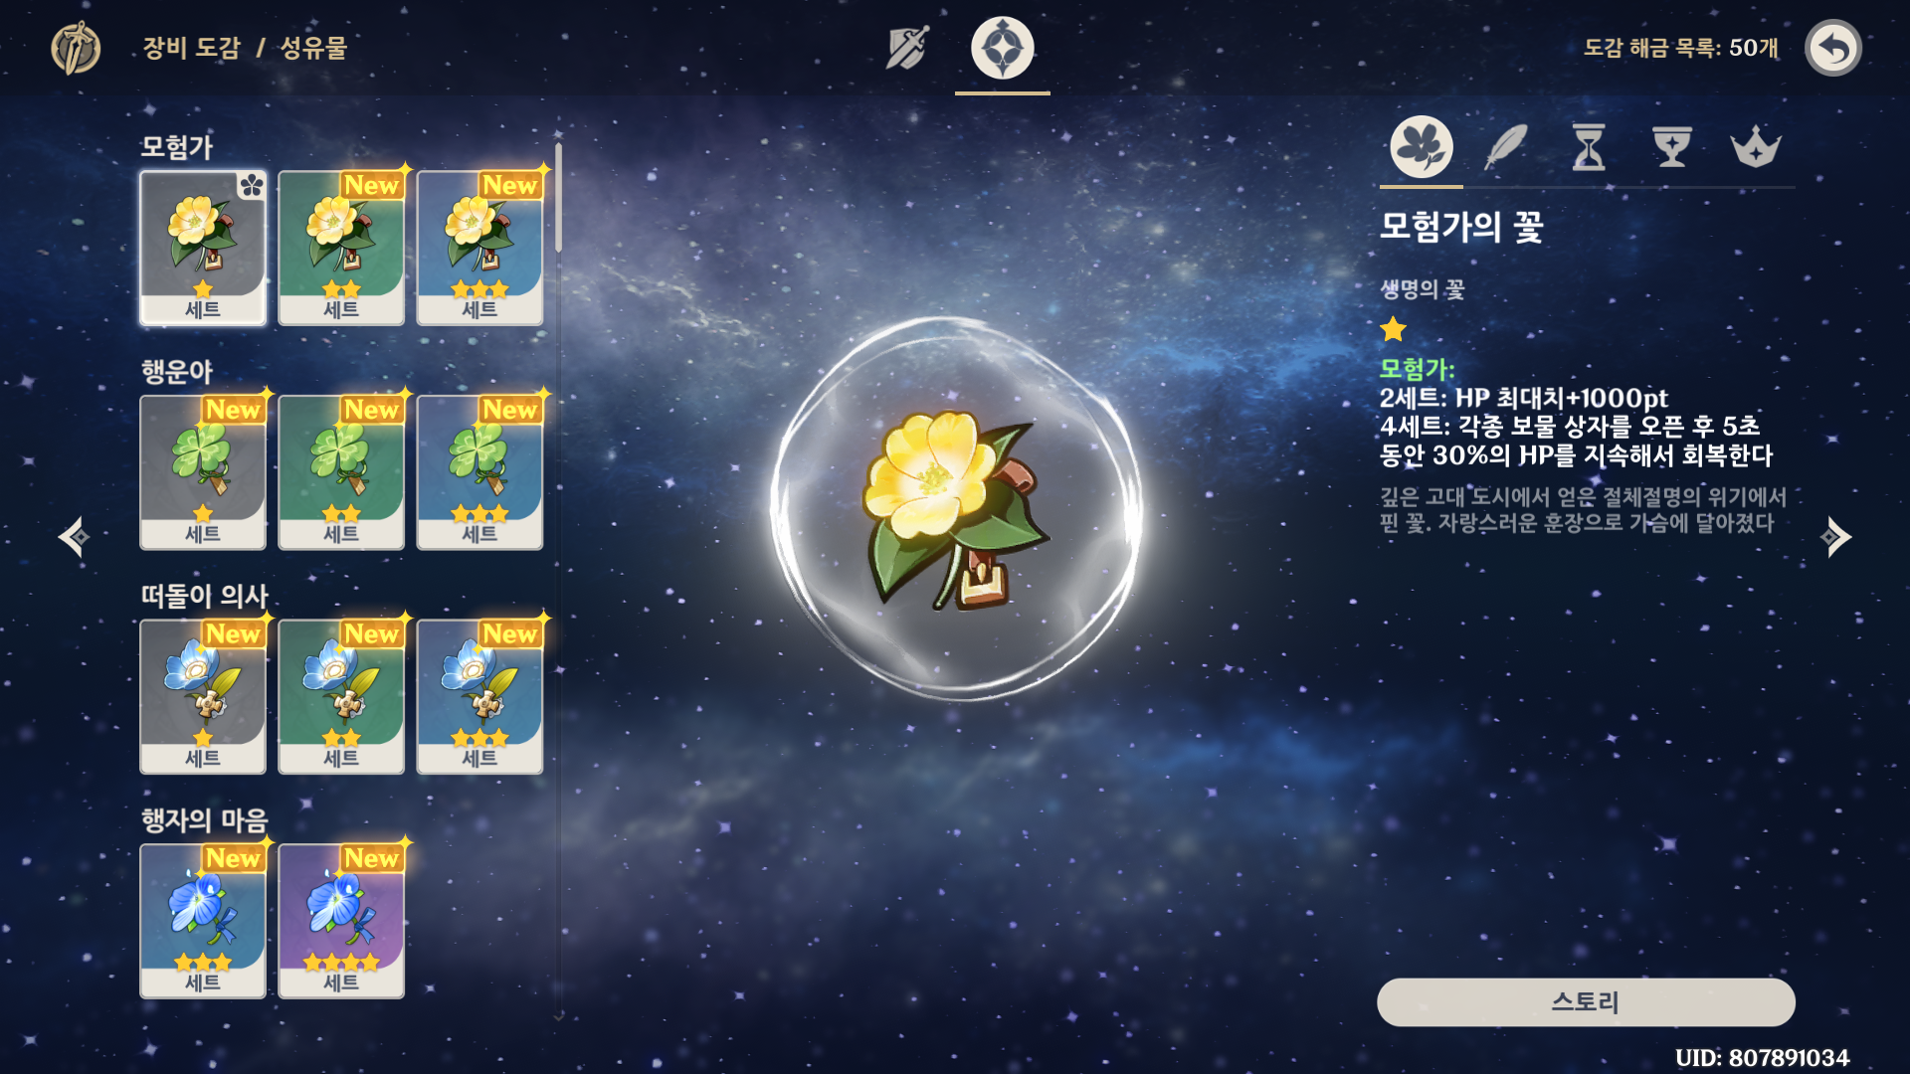

Slide 27
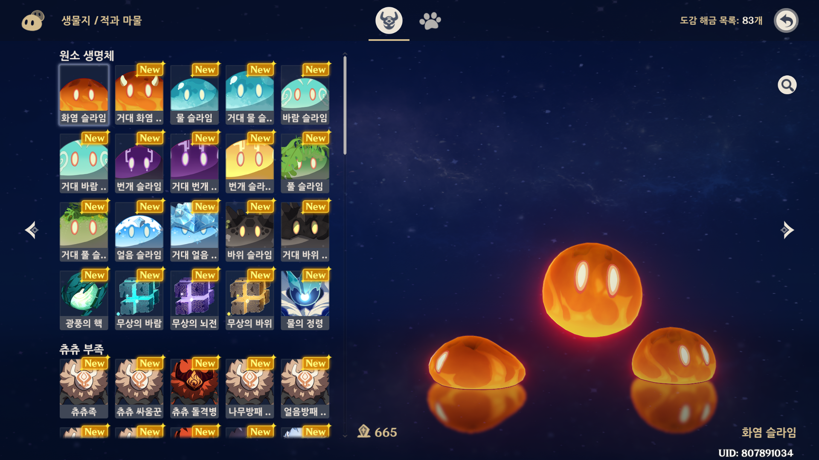

Slide 28
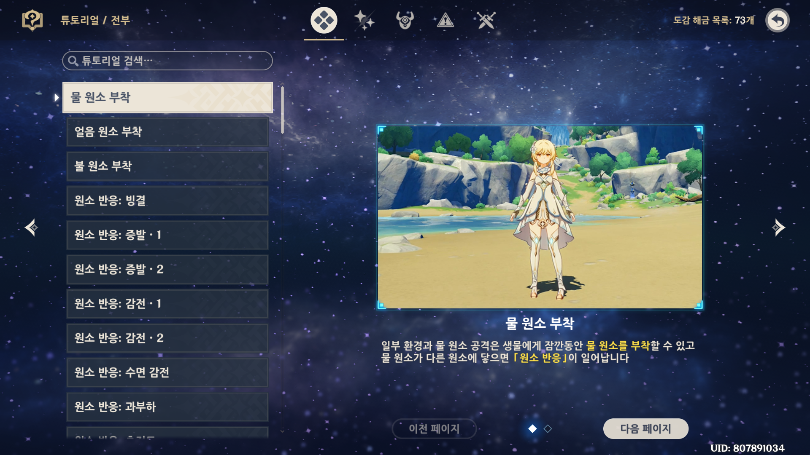

Slide 29
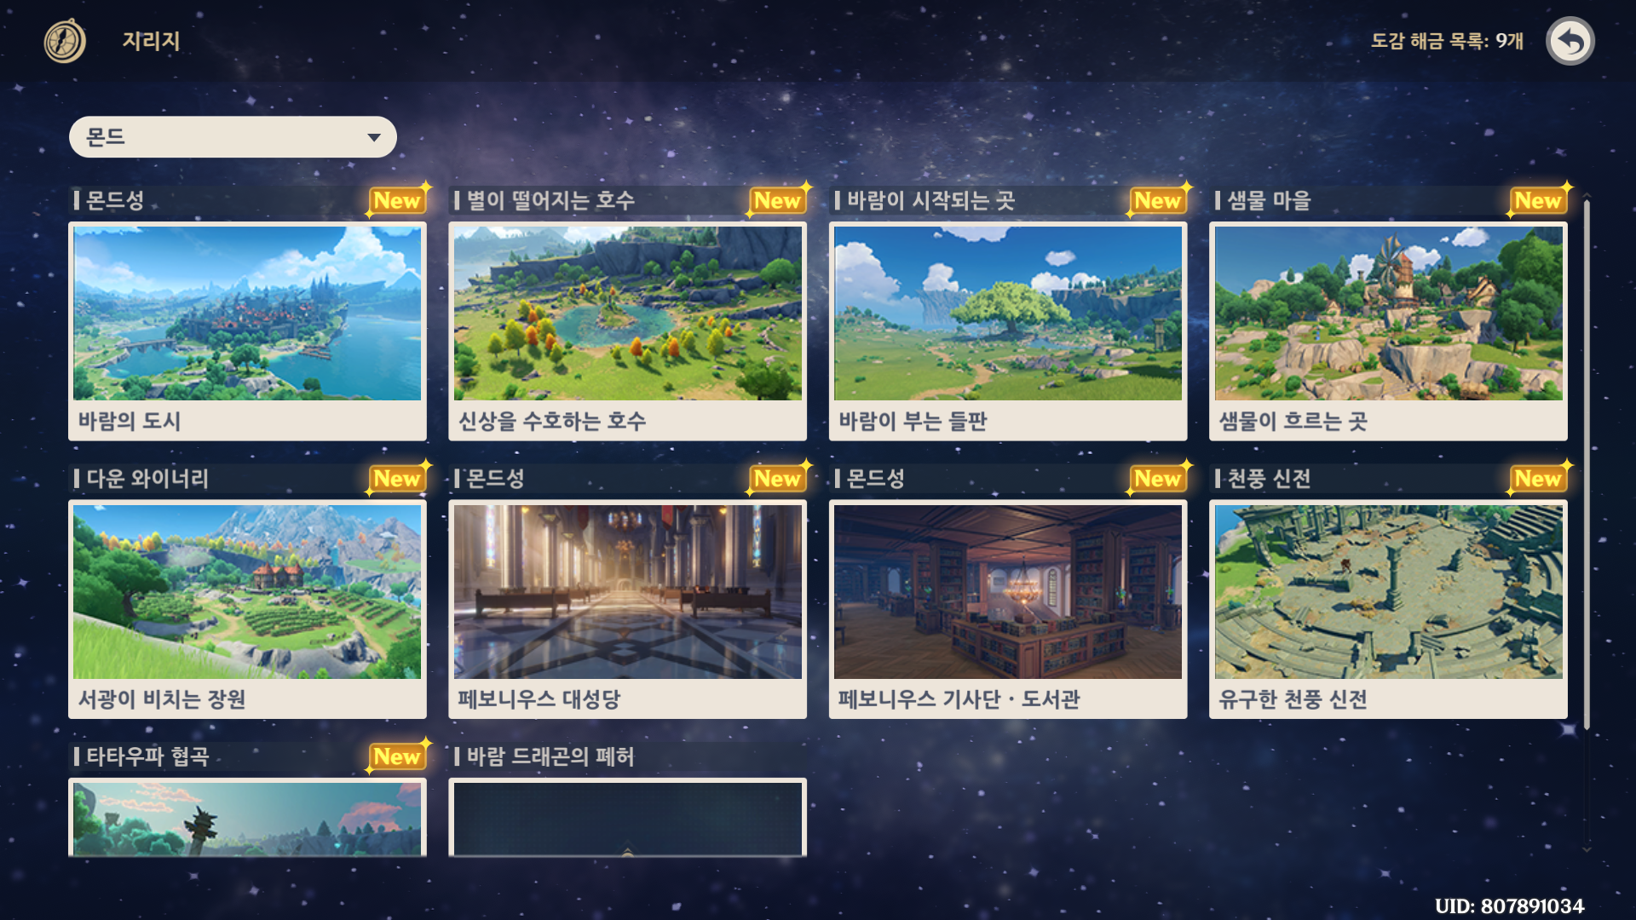

Slide 30
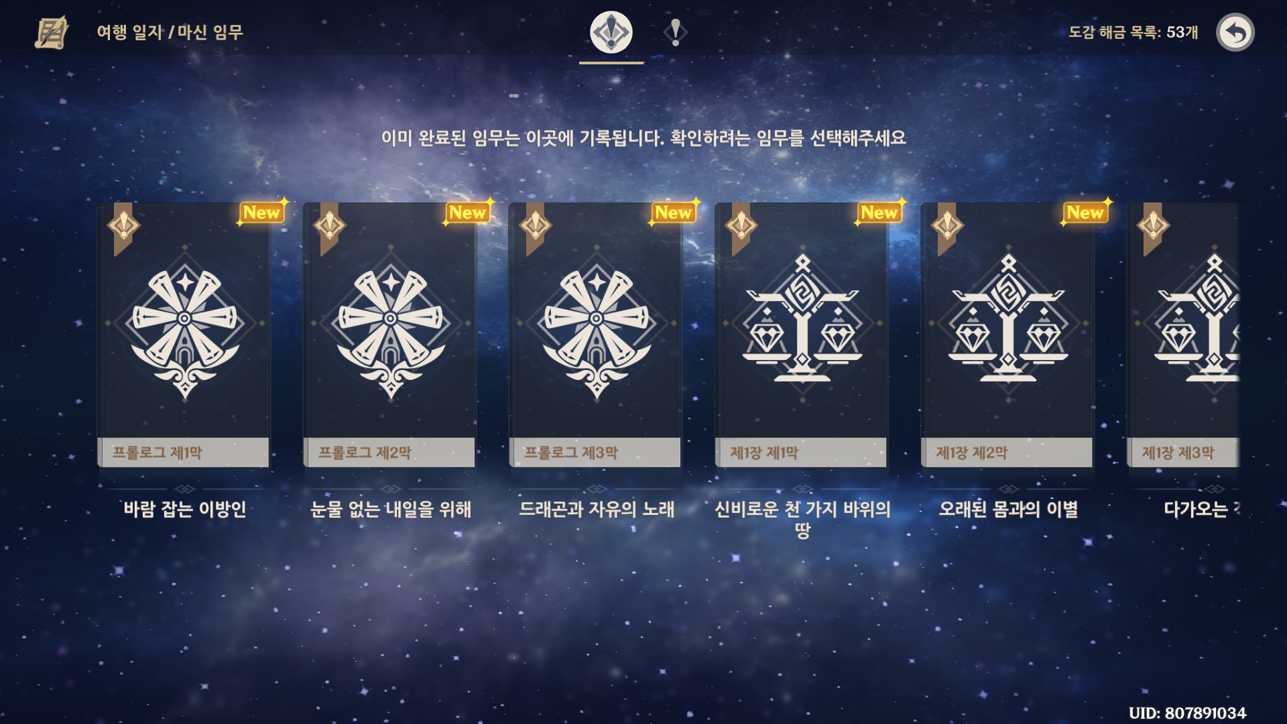

Slide 31
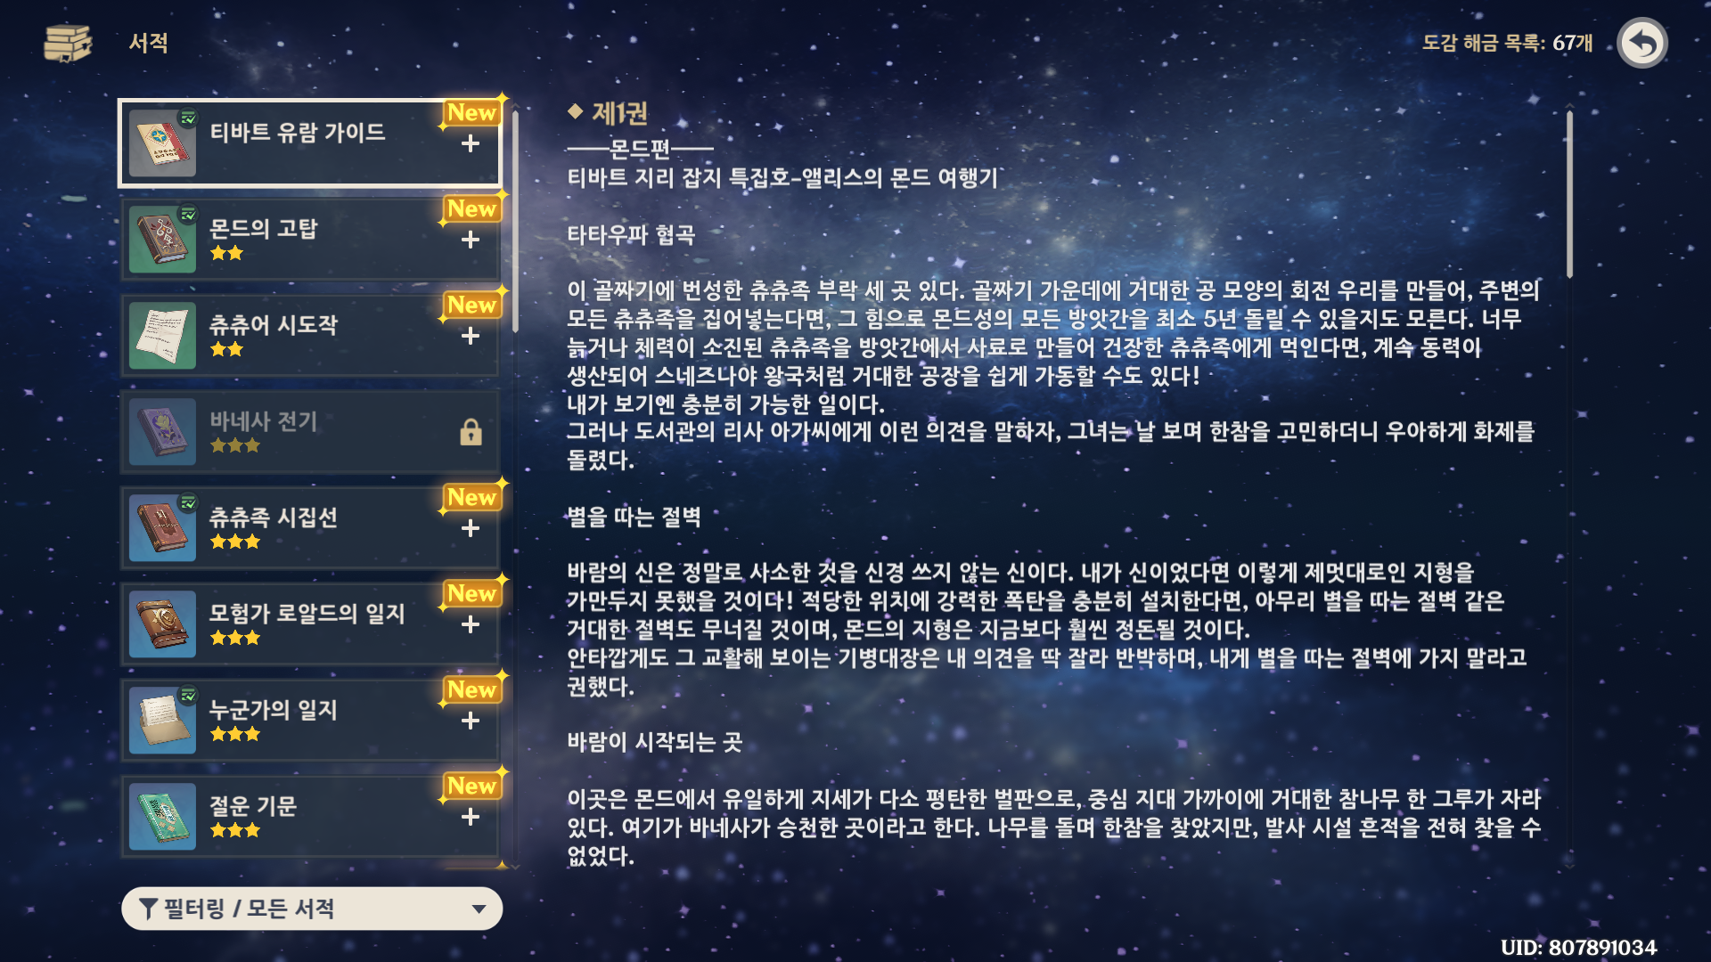

Slide 32
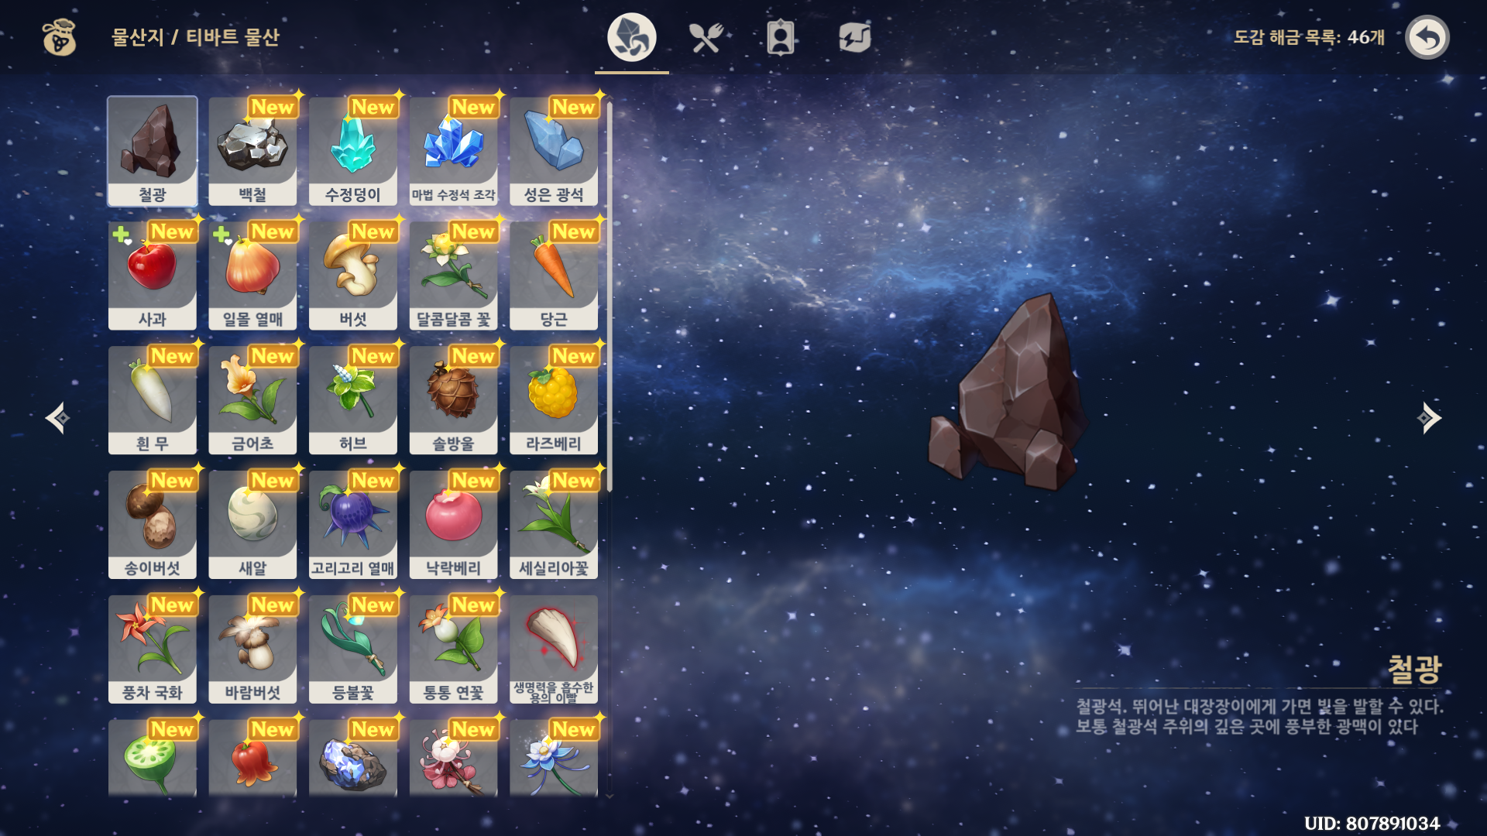

Slide 33
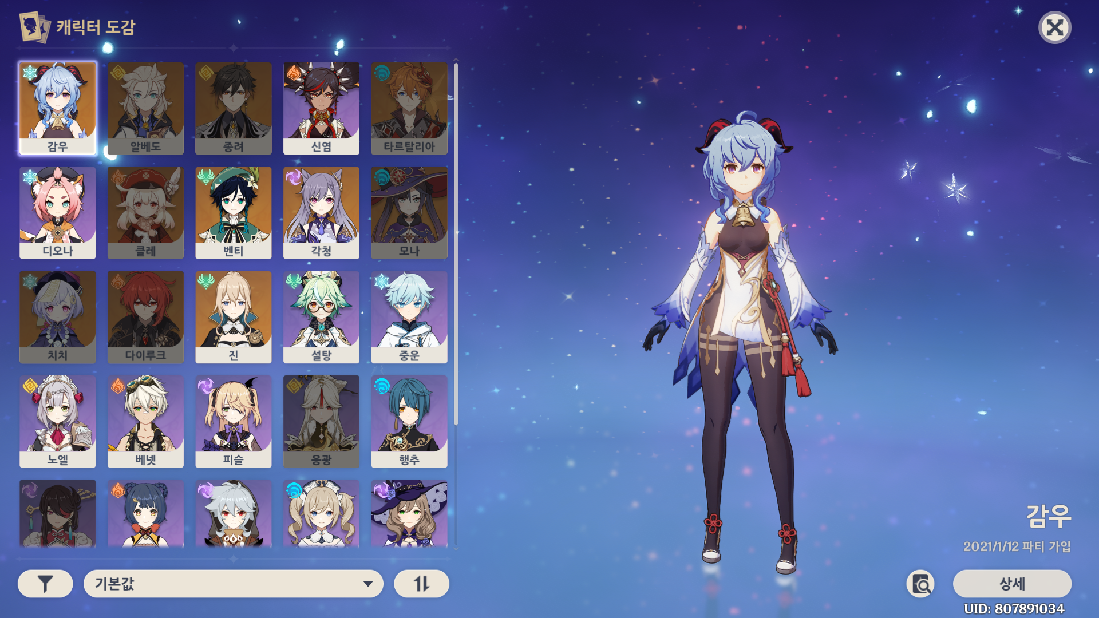

Slide 34
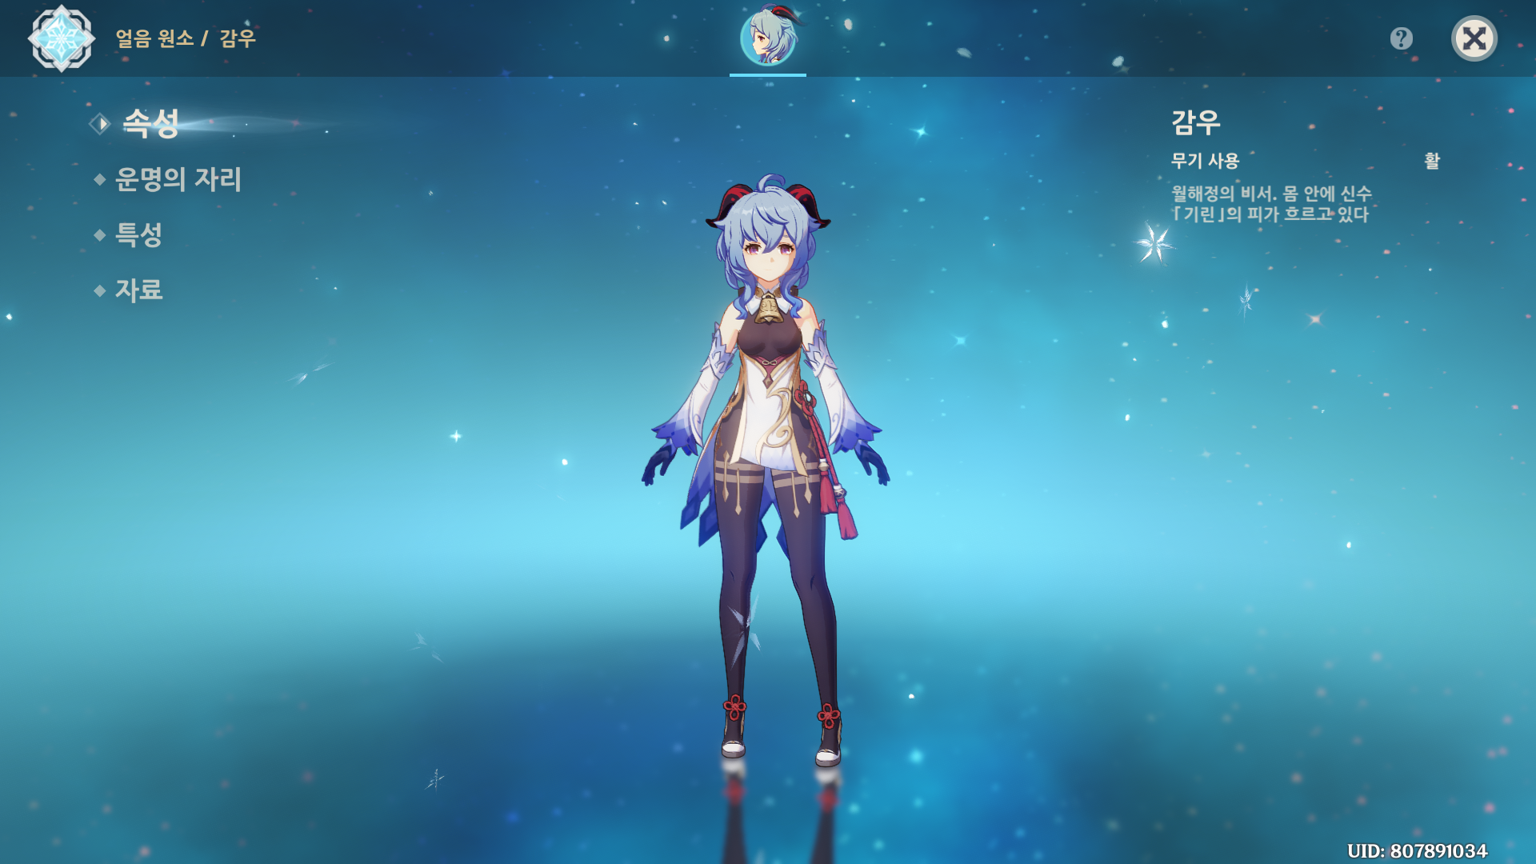

Slide 35
캐릭터 – 캐릭터 시스템 UI참고

Slide 36
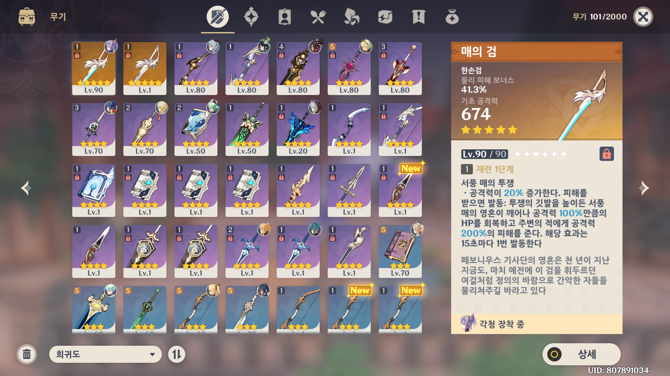

Slide 37
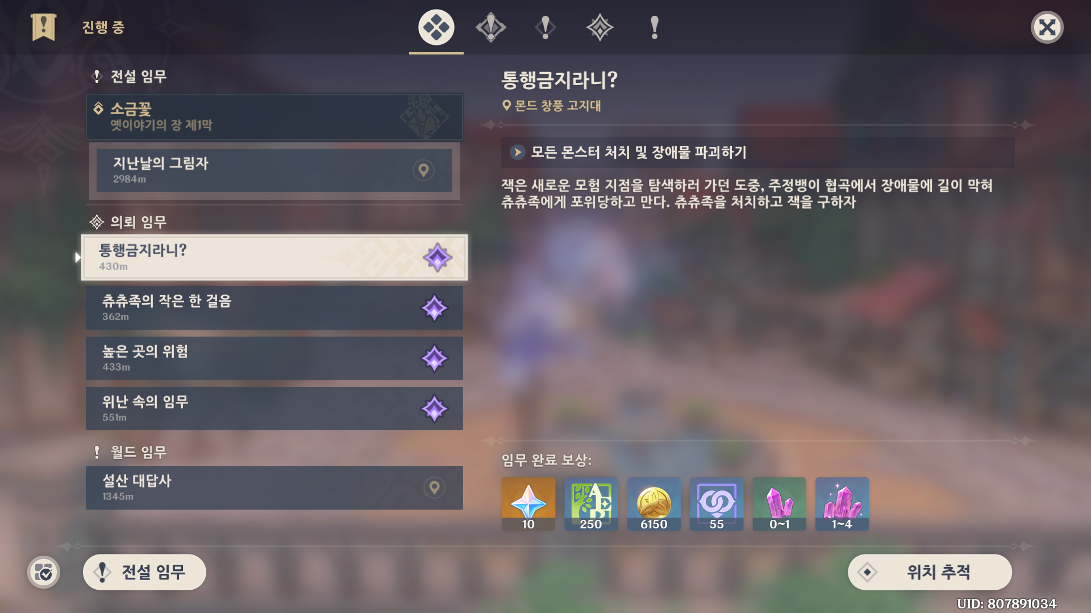

Slide 38
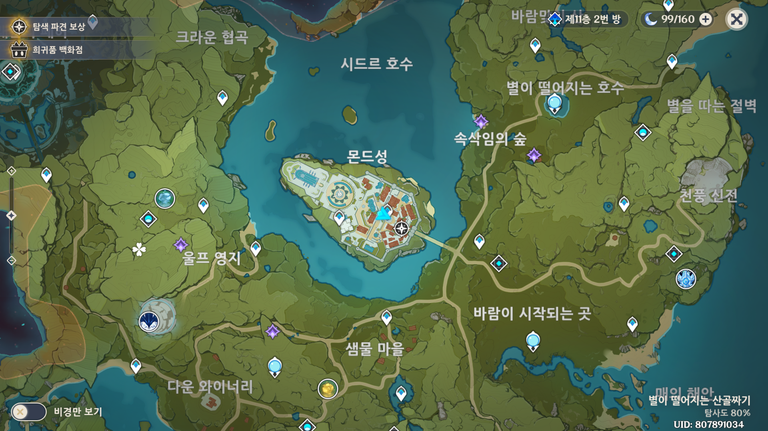

Slide 39
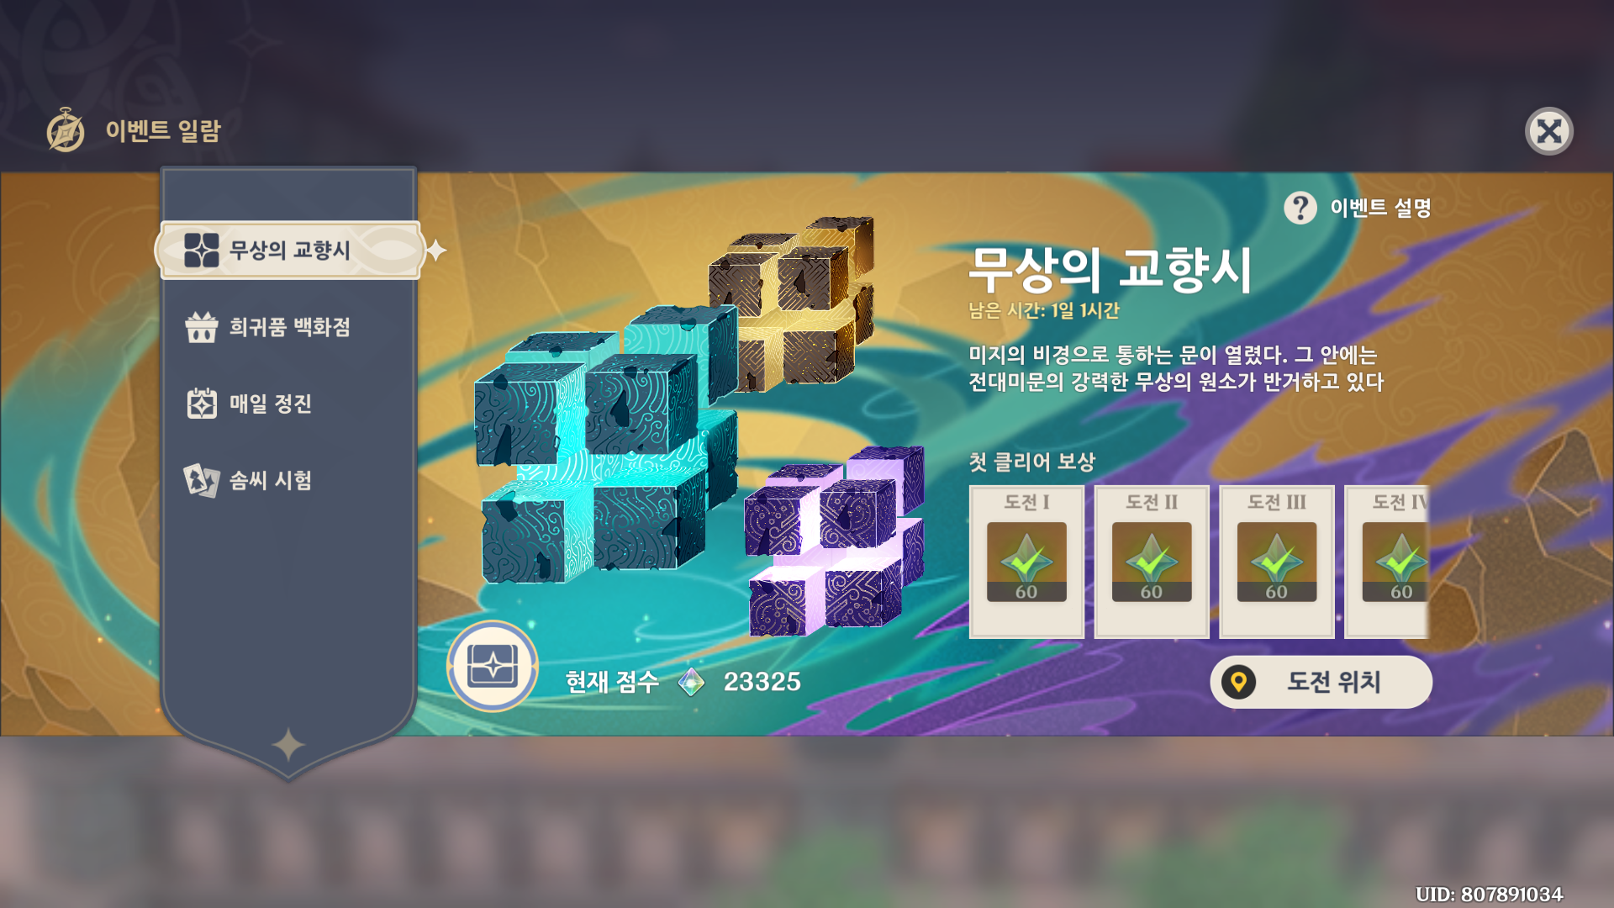

Slide 40
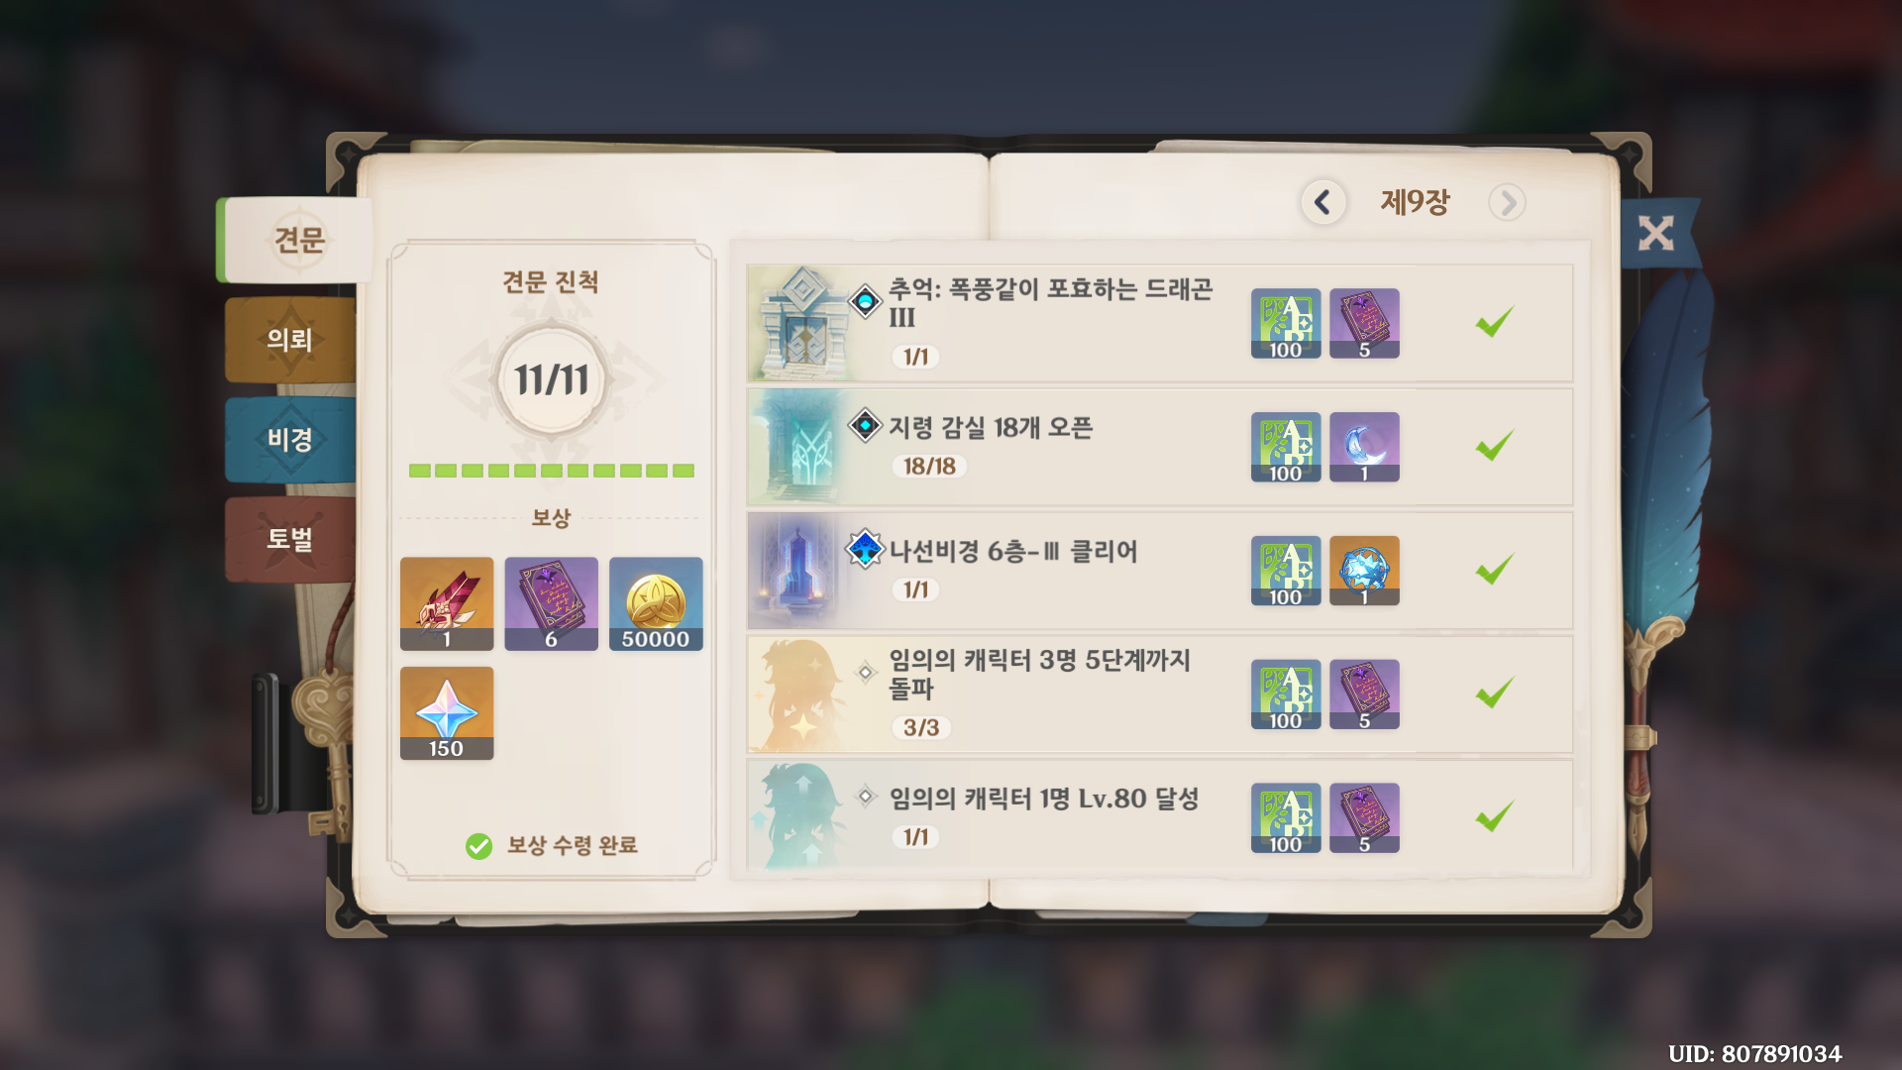

Slide 41
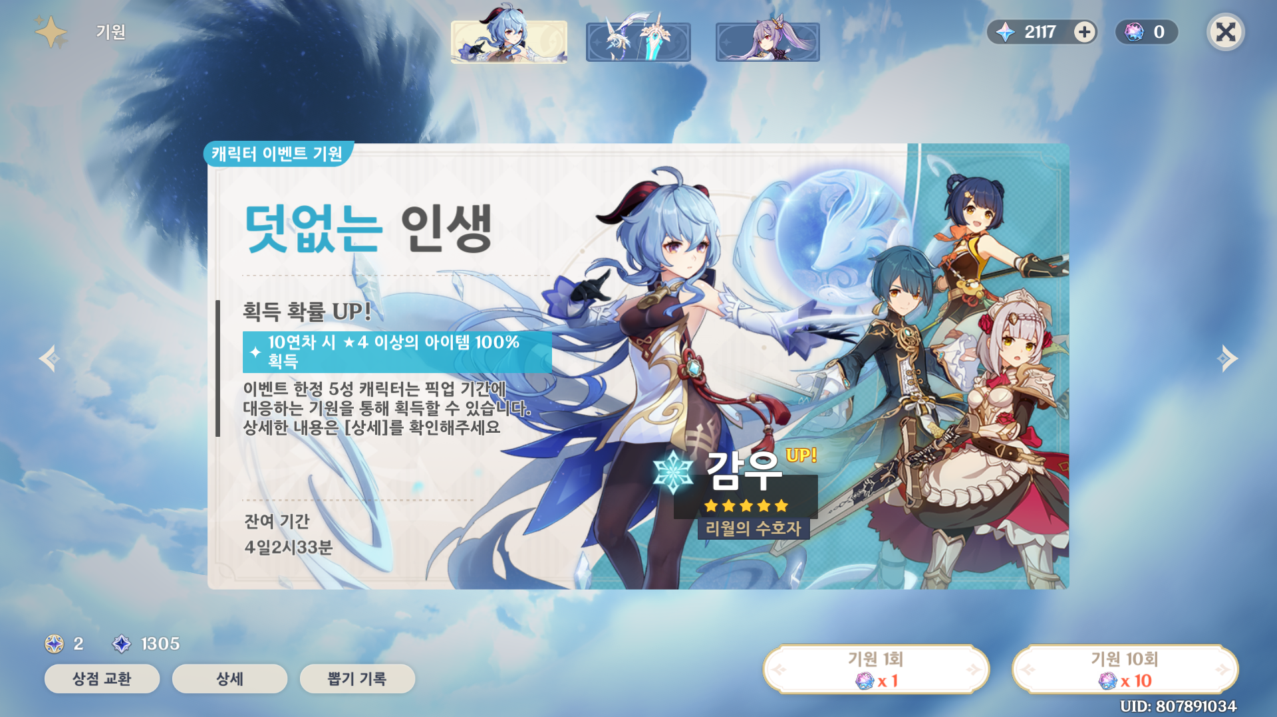

Slide 42
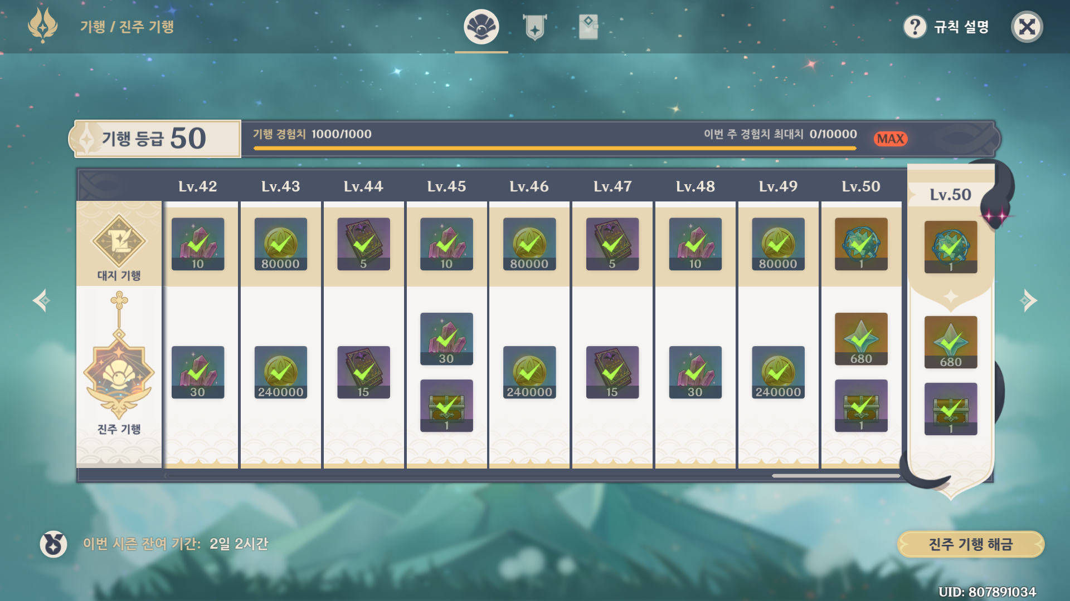

Slide 43
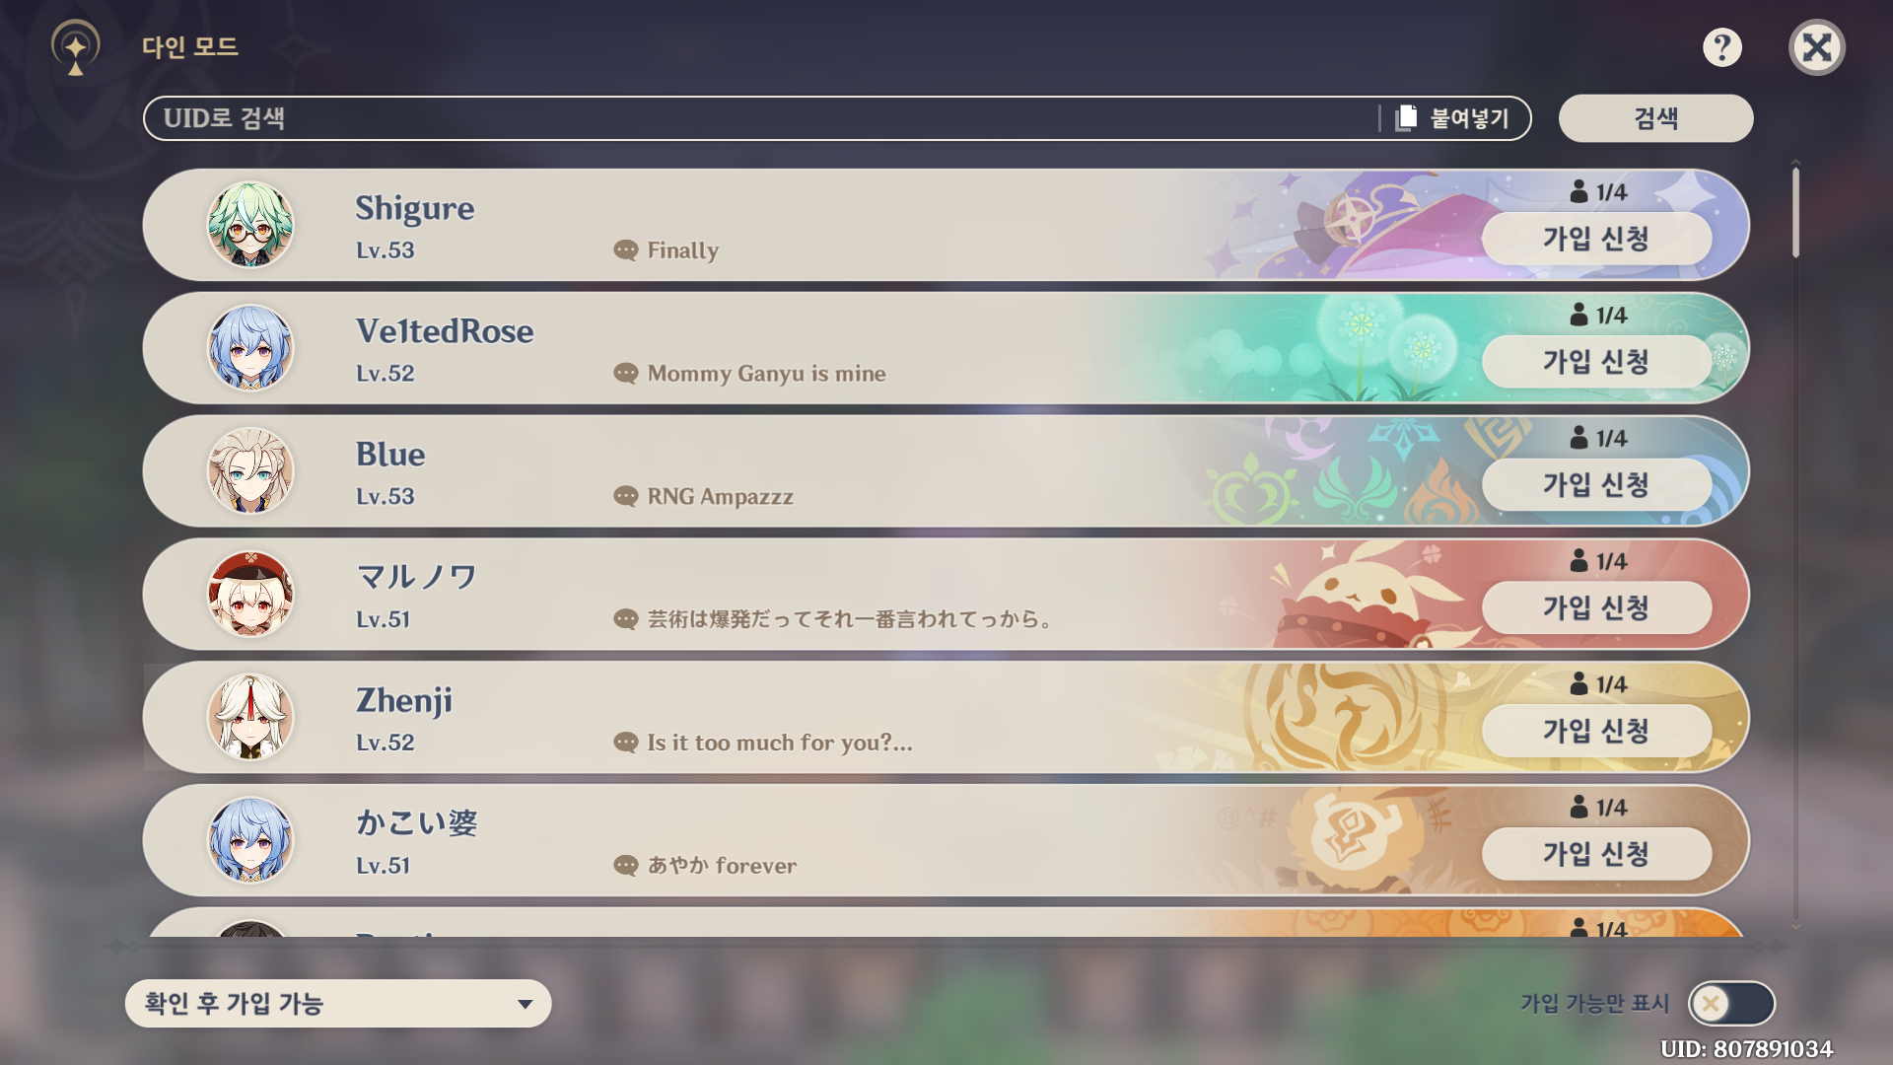

Slide 44
공식 커뮤니티

Slide 45
피드백

